Slide 1
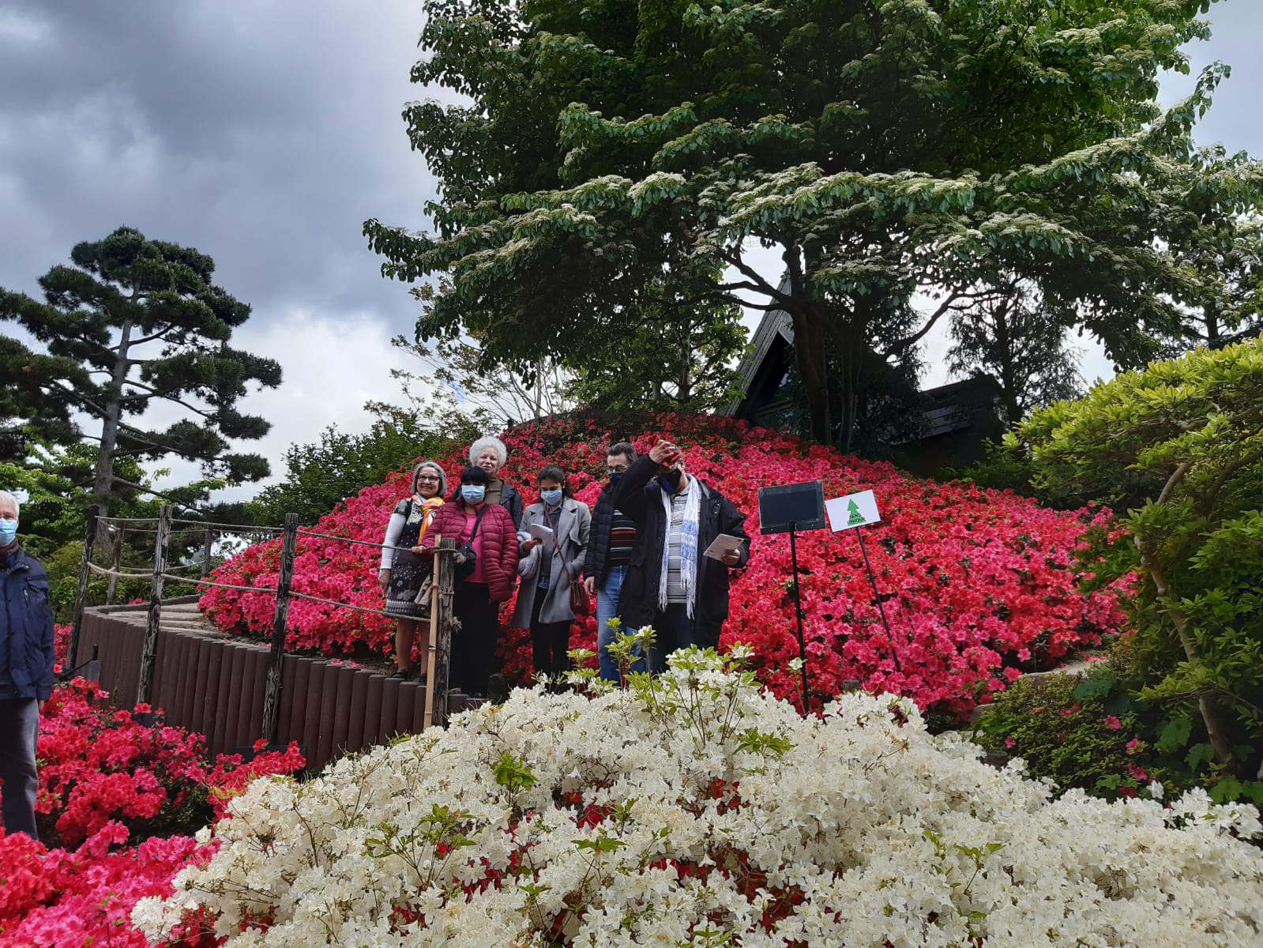
Rapport d’activité 2021
Terre d’Arcs en Ciel
www.terredarcs-enciel.fr

Slide 2
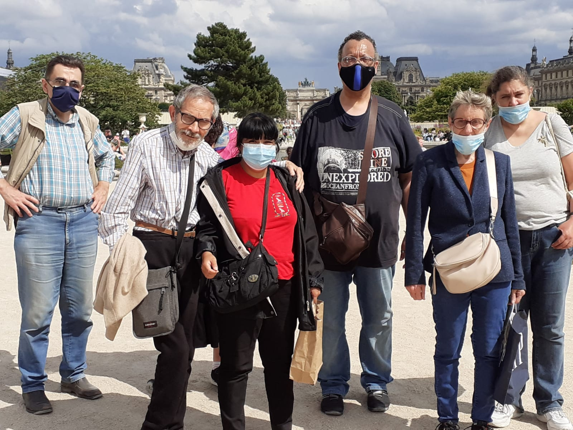
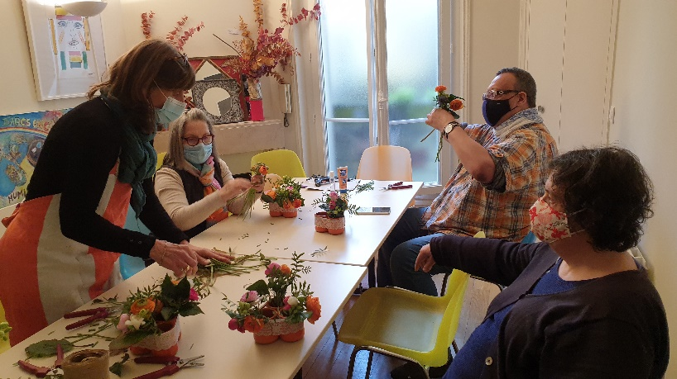
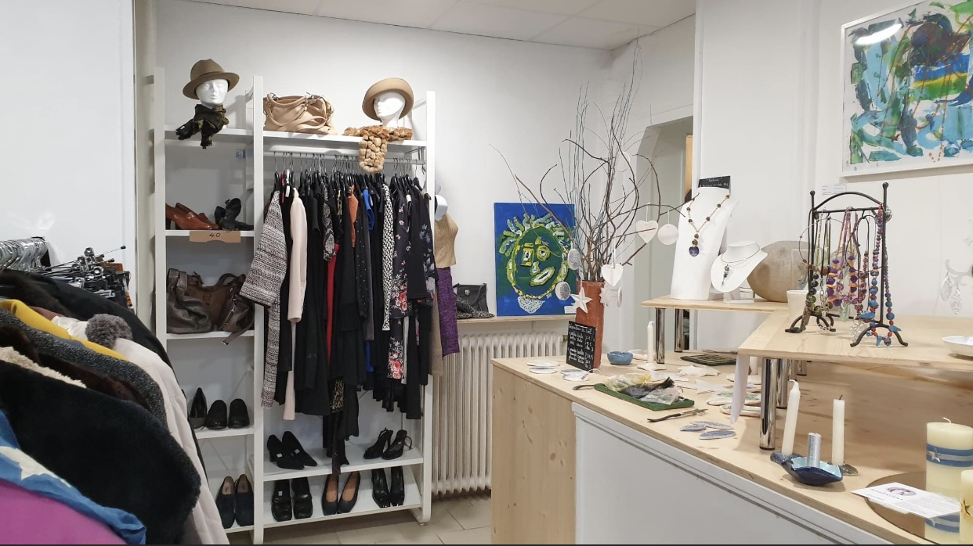
Sommaire
Terre d’Arcs en Ciel … quelques dates
Nos engagements------------------------------------p.3
2021, Un cap maintenu----------------------------p.4
Notre vision, nos valeurs, nos buts-------------p.6
L’histoire se poursuit-------------------------------p.7
IAF Réseau et la psychiatrie citoyenne--------p.8
Le conseil d ’administration----------------------p.9-10
Les membres actifs---------------------------------p.11-12
Evènements et temps forts………………………..p.13-15
Les ateliers…………………………………………………p.16
Les sorties …………………………………………………p.17
La boutique……………………………………………….p.18
Les activités - Quelques chiffres………………..p.19-21
Témoignages……………………………………………..p.22
Partenariats……………………………………………….p.22
Communication…………………………………………p.23
Rapport financier 2020---------------------------p-24-27
Vers de nouveaux horizons-----------------------p.28
Remerciements----------------------------p.26
10 Juin 2013
Création de Terre d’Arcs en Ciel
Janvier 2014
Terre d’Arcs en Ciel prend en charge le lieu d’Accueil et d’Activités et devient membre d’IAF Réseau Les Invités au Festin
Septembre 2016
Location d’un local supplémentaire
au 118 rue du Château
Décembre 2016
Inauguration du 1er espace friperie
Mai 2019
Inauguration de la boutique solidaire
Décembre 2021
Déménagement au 6 rue Jules Simon
Rapport d'activité TAEC 2021
Notes:
0

Slide 3
LES ENGAGEMENTS DE TERRE D’ARCS EN CIEL
1- Promouvoir les valeurs humaines fondamentales de fraternité et de solidarité pour lutter contre toute forme d’exclusion, de discrimination et de solitude.
2- Réunir dans un même lieu « intermédiaire » :
- des personnes qui souffrent de solitude, d’inactivité ou de difficultés relationnelles et sociales
- des personnes qui s’engagent à les accompagner pour leur permettre de devenir acteurs de leur vie et de recréer ainsi un lien social défaillant.
3- Offrir un espace d’accueil, de partage et de rencontre pour créer des liens, découvrir ou développer les capacités existentielles, relationnelles et créatrices de chacun, trouver ou redonner un sens à leur vie.
4- Proposer un lieu d’accueil, de vie et d’hébergement pour favoriser la reconstruction d’un lien social défaillant.
5- Proposer des activités où la personne pourra déployer ses potentialités, être reconnue à travers ses réalisations ou sa participation et devenir de plus en plus autonome.
6- Développer la responsabilisation de la personne en lui permettant, selon ses capacités et son rythme, de devenir acteur de la construction de cet espace communautaire.
Rapport d'activité TAEC 2021

Slide 4
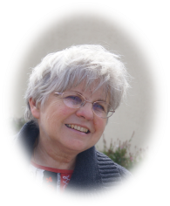
Brigitte LAMORT, présidente
2021- Un cap maintenu
L’association en 2021 a maintenu le cap malgré deux perturbations majeures :
La poursuite de la pandémie de la COVID
- Les difficultés financières de l’association, dues à la baisse des subventions obtenues.
Dans ces circonstances difficiles, le CA, puis l’AG 2021 ont approuvé le projet d’aller vers la demande à l’ARS (Agence Régionale de Santé) de l’ouverture d’un GEM (Groupe d’Entraide Mutuelle). Dans cet objectif, l’association poursuit le travail d’autonomisation et de responsabilisation des personnes accueillies, axes forts des Groupes d’Entraide Mutuelle.
Depuis octobre, un jeune en Service Civique (par l’intermédiaire du Secours Catholique), AMAURY, est avec nous jusqu’à la fin juin. Nous bénéficions de son soutien, de son enthousiasme et de sa bonne humeur. Il est particulièrement précieux à la Boutique. Ainsi nous avons pu augmenter significativement les plages d’ouverture du Lieu d’Accueil et d’Activités, ouvert maintenant du lundi au vendredi de 10h30 à 18 h ainsi que pour la Boutique ouverte du mardi au samedi de 15h30 à 19h.
Par ailleurs, pour avoir plus d’espace, condition essentielle au vu de la persistance de la pandémie de la Covid 19, la présidente a fait l’acquisition d’un nouveau au 6 rue Jules Simon, à proximité de la boutique. L’usufruit a été cédé à la Fondation AG GUERBET, abritée par CARITAS France, avec qui Terre d'Arcs en Ciel a signé un bail très avantageux.
Rapport d'activité TAEC 2021

Slide 5
2021- Un cap maintenu vers de nouveaux horizons…
Les travaux de peinture et d’aménagements engagés ont permis de déménager fin décembre 2021. Merci à nos donateurs l’entreprise SUEZ, Lise EM, Monsieur ELIE et à tous ceux qui ont aidé lors de ce déménagement : les bénévoles de BENENOVA, Eric M, JP, Xavier, Marie, Eric G et surtout Michel, Elie, Lise, Anne et Patrick …
Le second prix du « PRIX INITIATIVE HANDICAP 2021 », lancé par la ville de BOULOGNE, a été attribué à TERRE D’ARCS EN CIEL. Sa proposition de l’exposition « CHANGER DE REG’ARTS » cherche à mettre en valeur les talents des personnes en situation de fragilité ou de handicap. Les œuvres réalisées dans les ateliers d’arts plastiques et de poteries sont exposées à la Médiathèque de l’Espace Landowski du 24 mai au 19 juin 2022.
L’objectif premier de cette année 2021 a été d’assurer la pérennité de Terre d’Arcs en Ciel en mettant en place avec rigueur les conditions nécessaires à la cohérence entre l’organisation, la structure et le financement de l’association.
La clé de notre action « Ensemble, tissons des liens » est plus que jamais d’actualité, suite aux conséquences de la pandémie de la Covid 19. La santé mentale de chacun de nous est mise en en danger. Il est urgent de favoriser des relations solidaires et fraternelles, de nouer des liens tout particulièrement avec les personnes en situation de handicap ou de fragilité.
Encore aujourd’hui plus qu’hier TERRE D’ARCS EN CIEL ouvre un chemin d’espérance …

Slide 6
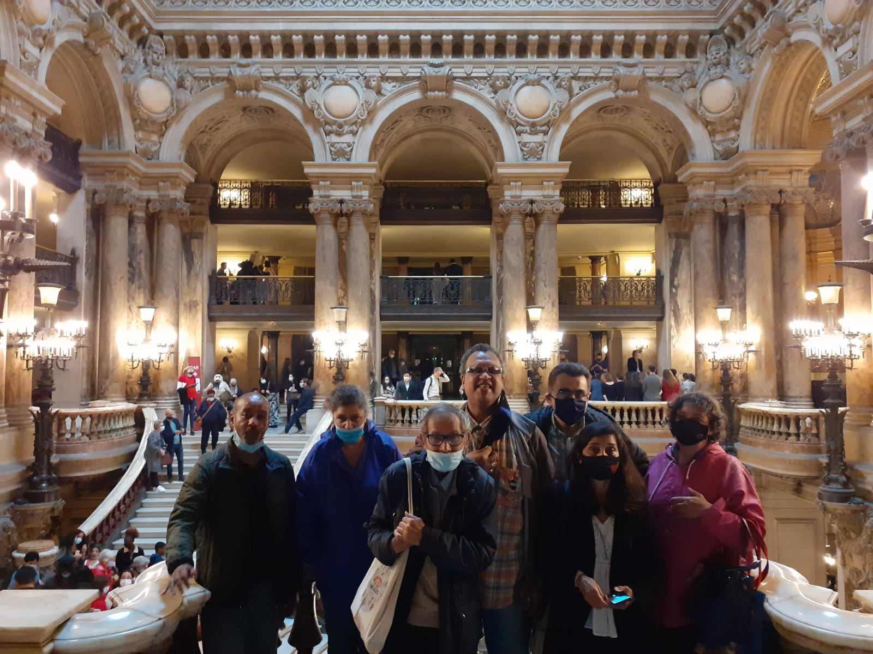
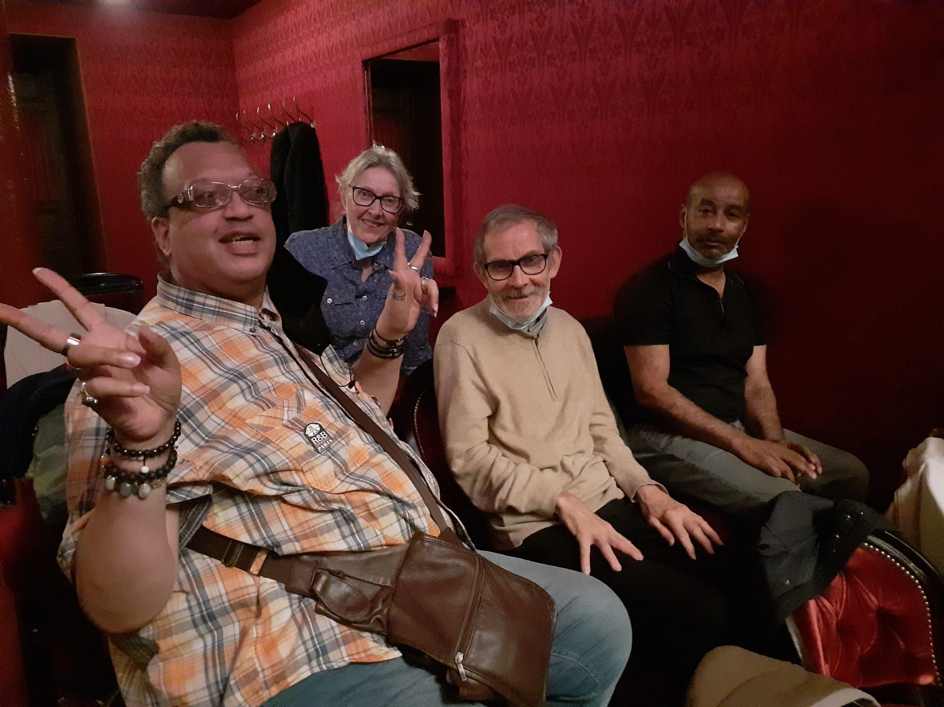
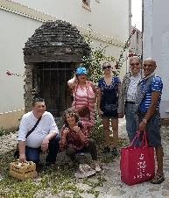
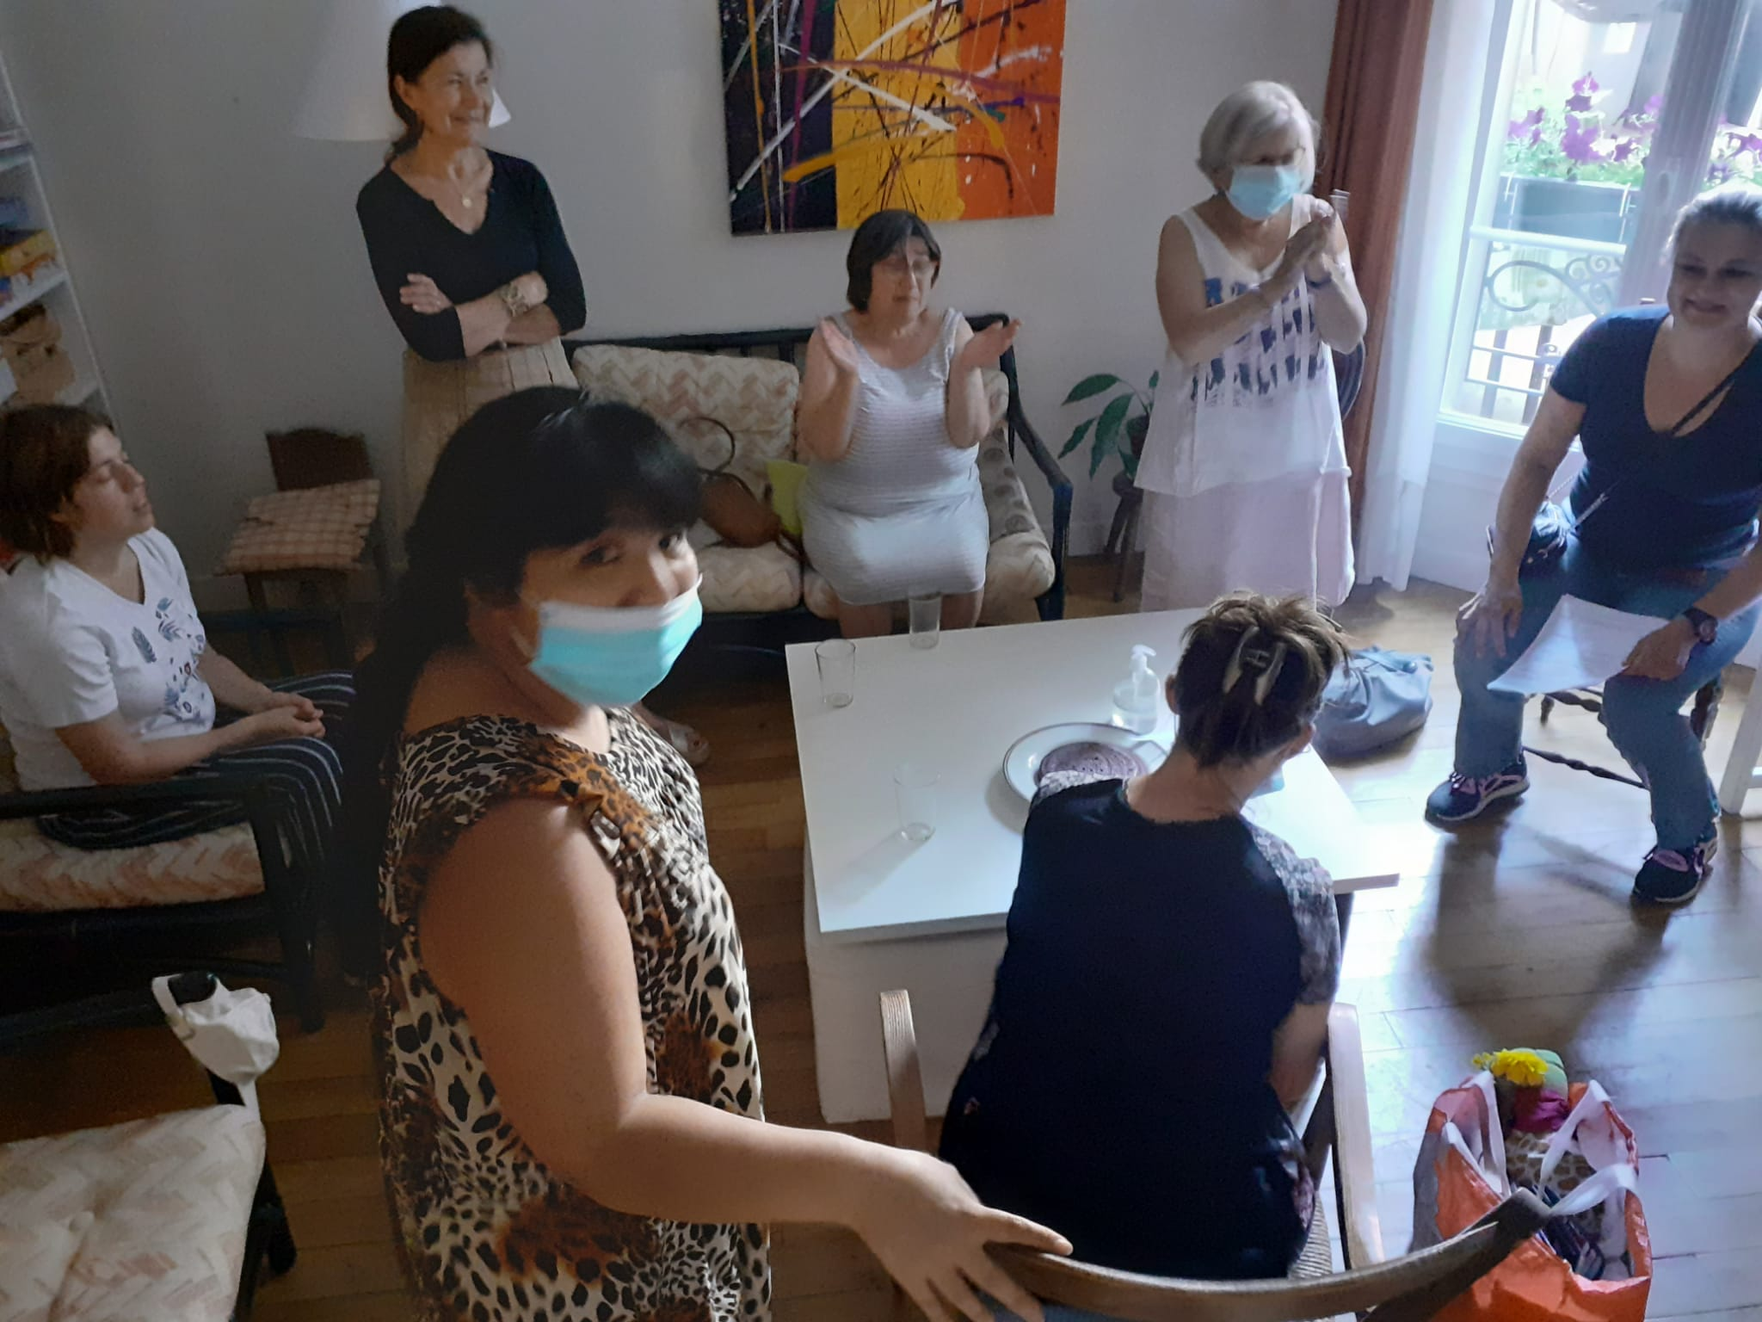
Terre d’Arcs en Ciel, notre vision, nos valeurs, nos buts
NOTRE MISSION
Offrir un espace d'accueil et d'activités à des personnes en souffrance psychique
ou en difficulté relationnelle et sociale
Créer un pont entre les personnes vivant la solitude et l'exclusion, et l'ensemble des citoyens
Viser au changement de regard de la société sur la maladie psychique.
NOTRE VISION
Nous ne sommes pas un lieu de soin, mais un lieu de vie que chaque membre est invité
à construire selon son rythme en fonction de ses capacités.
Chaque personne est accueillie telle qu’elle est, avec ses richesses et ses fragilités dans
le respect des différences de chacun.
NOS VALEURS
Promouvoir les valeurs humaines fondamentales de fraternité et de solidarité pour lutter
contre toute forme de solitude, d’exclusion et de discrimination
Favoriser les valeurs de convivialité, de bienveillance, de solidarité, d’écoute et de respect
NOS BUTS
Réunir dans un même lieu « intermédiaire » des personnes en souffrance psychique et/ou sociale et des personnes mieux intégrées
Permettre aux personnes de créer des liens, de développer leurs capacités relationnelles, de trouver ou de redonner un sens à leur vie
Proposer des activités où chacun puisse retrouver la dimension de plaisir et de créativité, déployer ses capacités et ses compétences
Proposer un lieu d’accueil et d’activités, de vie et d’hébergement, favoriser la reconstruction d’un lien social défaillant
Développer la responsabilisation de chaque personne en lui permettant, selon son rythme, de participer activement à la vie de l’association
Accueillir et accompagner chacun avec ses différences, en s'adressant à toutes les dimensions de la personne
Rapport d'activité TAEC 2021

Slide 7
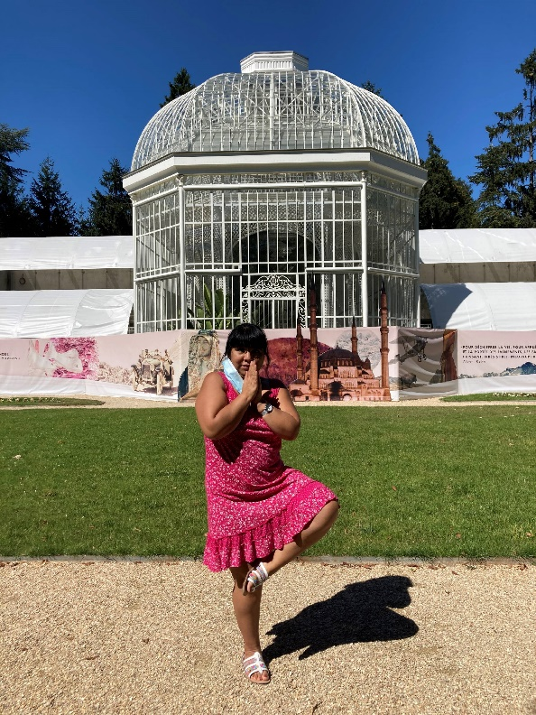
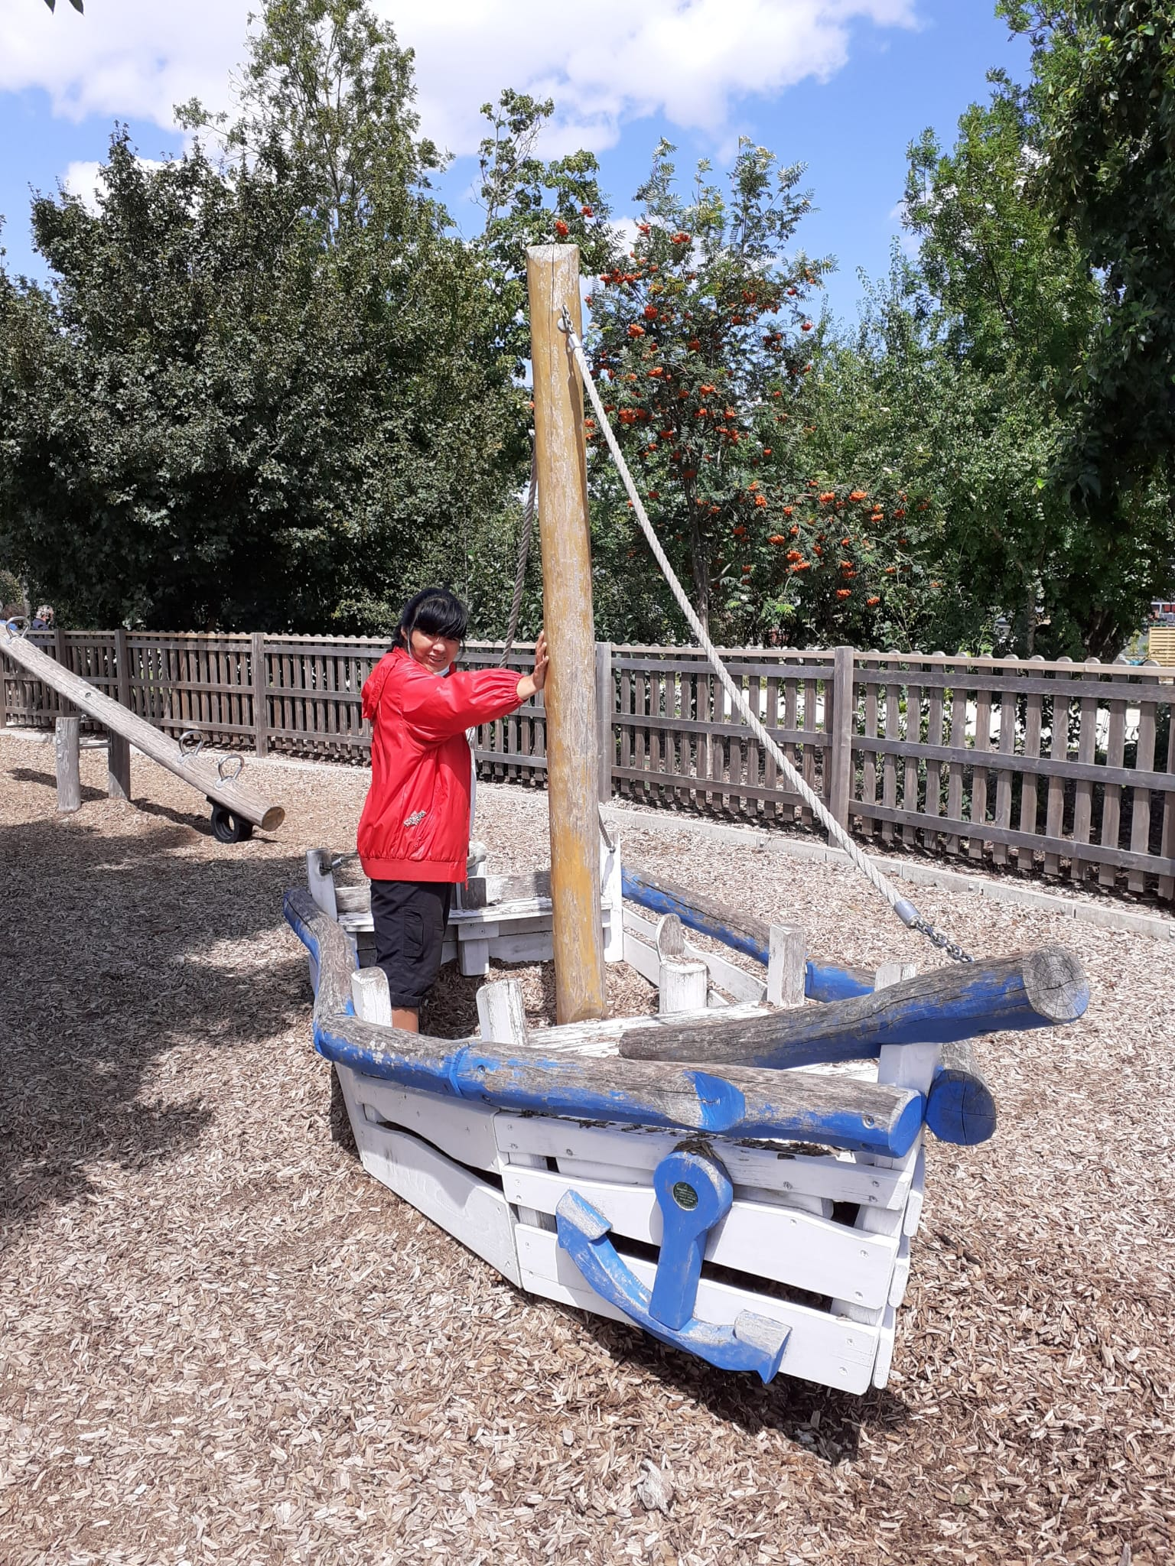
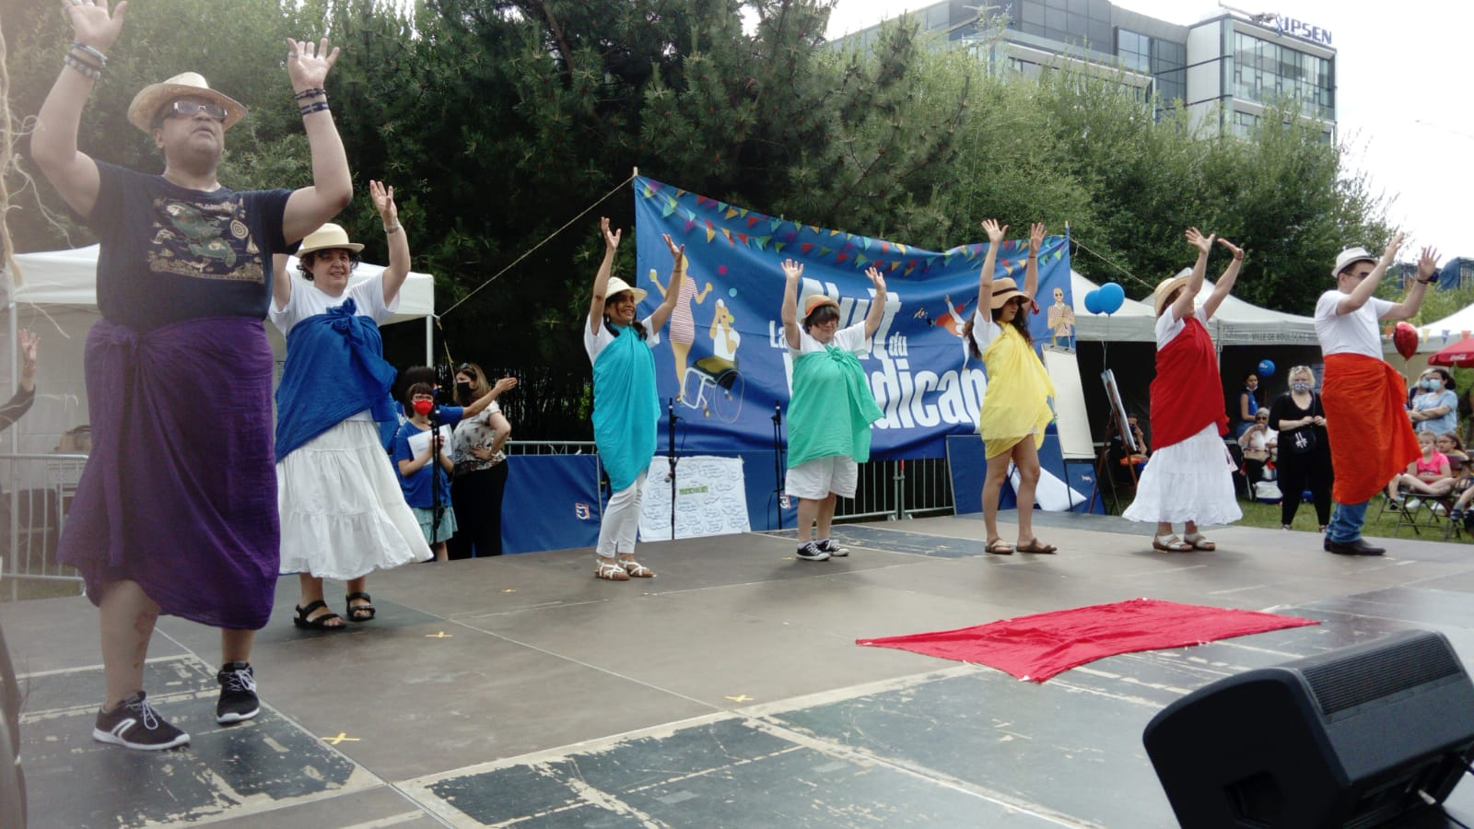
Terre d’Arcs en Ciel, l’histoire se poursuit…
Un lieu d’accueil ouvert à tous
se
L’exclusion sociale des personnes en souffrance psychique.
Les hôpitaux psychiatriques sont des lieux de soin mais non des lieux de vie.
L’abandon et la solitude des malades psychiques à leur sortie d’hôpital.
Le manque de structures permettant de se reconstruire et de s’insérer dans la vie sociale.
La souffrance, l’épuisement et l’impuissance des proches.
L’importance de la mixité sociale pour changer le regard de la société et construire un monde plus fraternel et solidaire.
Ouvert à Boulogne-Billancourt en mai 2010, ce lieu d’accueil a tout d’abord été accompagné par l’association « Les Invités au Festin » à Besançon depuis plus de 25 ans. Marie-Noëlle et Jean Besançon, les fondateurs, ont créé plusieurs lieux de vie pour des personnes en difficulté psychique et sociale. Ils ont ainsi expérimenté cette intuition fondamentale du Vivre avec et mis en œuvre les moyens de lutter contre l’exclusion et la discrimination.
De 2010 à 2013, Les Invités au Festin nous ont ainsi permis d’ouvrir un chemin entre la psychiatrie et la société en développant un lieu d’accueil ouvert, convivial où il fait bon « vivre ensemble », où chacun peut être respecté dans sa dignité, avec ses richesses et ses fragilités.
Depuis janvier 2014, l’association Terre d’Arcs en Ciel, créée en juin 2013, a pris le relais et poursuit la mise en œuvre du concept de psychiatrie citoyenne, au cœur de la cité ; elle contribue ainsi à changer le regard de la société sur les personnes en souffrance psychique ou sociale.
Terre d’Arcs en Ciel est membre du Réseau des Invités au Festin depuis 2014 et remercie chaleureusement Jean et Marie-Noëlle pour l’expérience qu’ils nous ont transmise.
En mai 2019, ouverture de la Boutique solidaire
En décembre 2021, déménagement du Lieu d’Accueil et d’Activités au 6 rue Jules Simon
A l’origine, plusieurs constats
Rapport d'activité TAEC 2021

Slide 8
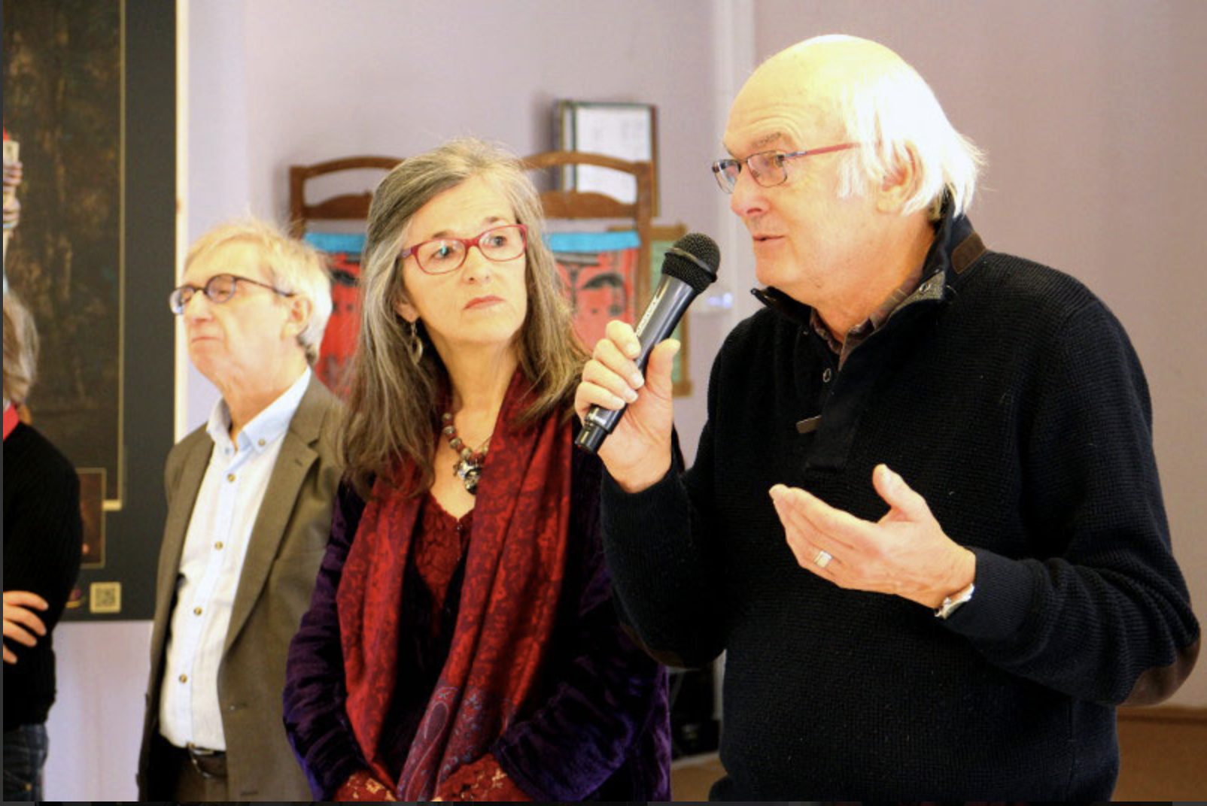
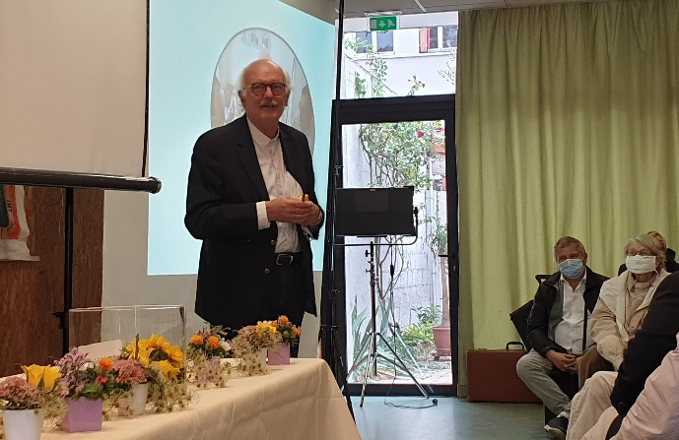
IAF Réseau et la psychiatrie citoyenne
IAF réseau a été fondé le 21 mars 2007 par l’association « Les Invités au Festin », dans le but de lutter contre l’exclusion des personnes souffrant de troubles psychiques et sociaux. Il a permis d’essaimer le concept de psychiatrie citoyenne en traçant le chemin manquant entre psychiatrie, social et société.
En 2018, IAF réseau a été intégré aux « Invités au Festin », qui poursuit sa vocation de développer, sur une échelle nationale et internationale, la démarche innovante initiée par les « Invités au Festin ».
Dès 2014, Terre d’Arcs en Ciel est devenue membre d’IAF Réseau. Depuis les assemblées générales du 25 mai 2018, elle est adhérente en tant que personne morale à l’association « Les Invités Au Festin »
.
Une expérience innovante d’alternative psychiatrique et citoyenne !
LIBERTE Ouverture sur l’extérieur plutôt qu’enfermement
EGALITE Participation plutôt qu’assistanat
FRATERNITÉ « Vivre avec » plutôt que fossé entre inclus et exclus
SOLIDARITE Economie sociale plutôt qu’économie du « tout marché »
. Les buts du réseau IAF
Regrouper des lieux d’accueil et de vie citoyens, des structures ou organismes œuvrant dans les domaines de l’insertion, de la réhabilitation sociale et du logement, qui sont tous signataires de la charte du réseau IAF.
Répondre aux besoins énormes non satisfaits en matière de structures adaptées au suivi et à l’accompagnement des personnes souffrant de difficultés psychologiques et sociales, et participer à la construction du mouvement naissant de « psychiatrie citoyenne » ouvert au social et à la souffrance psychique d’exclus qui pourtant, n’ont pas de « maladie mentale », dans une volonté de déstigmatisation.
Développer la lutte contre la solitude et l’exclusion des personnes souffrant de difficultés psychologiques et sociales quelle qu’en soit la cause, en créant une alternative psychiatrique et citoyenne. Tracer le chemin manquant entre la psychiatrie, le social et la société toute entière.
Donner une visibilité importante à ce mouvement pour changer le regard de la société, et agir sur l’évolution des politiques sanitaires et sociales.
En 2021, Elie Saad a pu vivre 2 jours de découverte de l’esprit et de l’organisation des Invités Au Festin, les 15 et 16 juillet.
Brigitte et Elie ont travaillé avec Jean Besançon 1 journée, le 8/10, sur les projets GEM et Habitat Inclusif.
Rapport d'activité TAEC 2021
Notes:
Ajouter le logo de La France s ’engage

Slide 9
LE CONSEIL D’ADMINISTRATION
Les membres du Conseil d’Administration au 31 décembre 2021
Les membres du bureau
Les autres membres du CA
Présidente
Brigitte Lamort
Vice-présidente
Christiane Baboulaz
Secrétaire
Anne Valleron
Trésorier
Jean-Michel Du Peyroux
Isabelle Sautelet
Marie-Valérie Finas
Eric Guidera
Eric Sainte-Croix
Armelle Chaput
Réunions du bureau une fois par mois
sauf au mois d’août
et de nombreux échanges téléphoniques
ou par visioconférence
4 Conseils d’Administration
Les 17/03; 27/05; 7/10; 8/12
Assemblée Générale le 18/06
Rapport d'activité TAEC 2021

Slide 10
LE CONSEIL D’ADMINISTRATION
Le Conseil d’Administration et particulièrement les membres du bureau ont été attentifs à suivre les directives gouvernementales, à la sécurité des salariés, des bénévoles et des personnes accueillies. Le Conseil d’Administration s’est réuni 4 fois, le 17/3, le 27/5, le 7/ 10 et le 8/12 en visio-conférence ou en présentiel. Le bureau s’est retrouvé régulièrement en présentiel ou par visioconférence excepté au mois d’août. Les membres du bureau sont restés en contact tout au long de l’année, ils ont assuré des temps de travail réguliers sur les différents dossiers.
L’Assemblée Générale du 18/06 s’est réunie régulièrement en présence de nombreux participants, bénévoles et partenaires. Le Conseil d’Administration a été renouvelé : 3 administrateurs poursuivent leur fonction. Suite au départ du Docteur Nicolas de Jerphanion chaleureusement remercié pour son implication depuis des années. Un nouvel administrateur, Eric Guidera, élu à l’unanimité, apporte un nouveau dynamisme. Suite à l’Assemblée Générale, le Conseil d’Administration a renouvelé le bureau qui s’est remis rapidement au travail. Au mois d’octobre, le CA a coopté un nouvel administrateur, Madame Catherine Nicolet.
Rapport d'activité TAEC 2021

Slide 11
2021 Quelques chiffres : les membres actifs
92
adhérents
22
37
Participants
54 ans
59 ans
30
participants
21
Autres adhérents *
41
bénévoles
Moyenne
d’âge
Moyenne
d’âge
8
4
66 ans
55 ans
Origine géographique
 | Hauts de Seine 92 | dont à Boulogne | Paris 75 | Autre | Total
Participants | 25 | 15 | 5 | 0 | 30
Bénévoles | 32 | 24 | 7 | 2 | 41
Autres | 13 | 2 | 2 | 6 | 21
TOTAL | 70 | 41 | 14 | 8 | 92
* Membres donateurs et amis…
Rapport d'activité TAEC 2021

Slide 12
2021 Quelques chiffres : les salariés
Au 31/12/2020
Une équipe de 5 salariés à temps partiel 2,5 ETP
Lucy LOPEZ
Isabelle BONNET
Directrice art-thérapeute
Animatrice
Chargé de développement
Secrétaire
Agent d’entretien
Catherine DOUCET
Elie SAAD
Eric GUIDERA
Au 31/12/2021 Une équipe de 3 salariés à temps partiel (1,5 ETP)
En charge de l’administration et du développement
Animatrice artistique et culturelle
Agent d’entretien
ELIE SAAD
LUCY LOPEZ CERON
SURANJI SELLIAH
Un Jeune en service civique à partir d’octobre : Amaury
Une stagiaire en art-thérapie, Alexine d’Hautefeuille, de janvier à juille,t à l’atelier Art Plastique le lundi
Rapport d'activité TAEC 2021

Slide 13
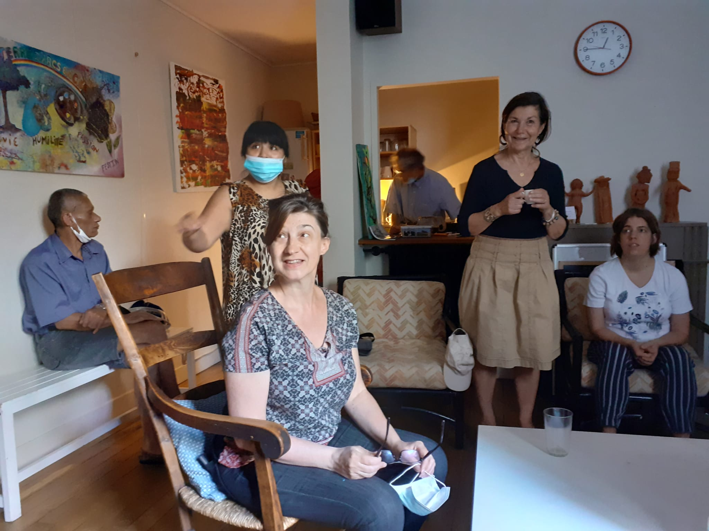
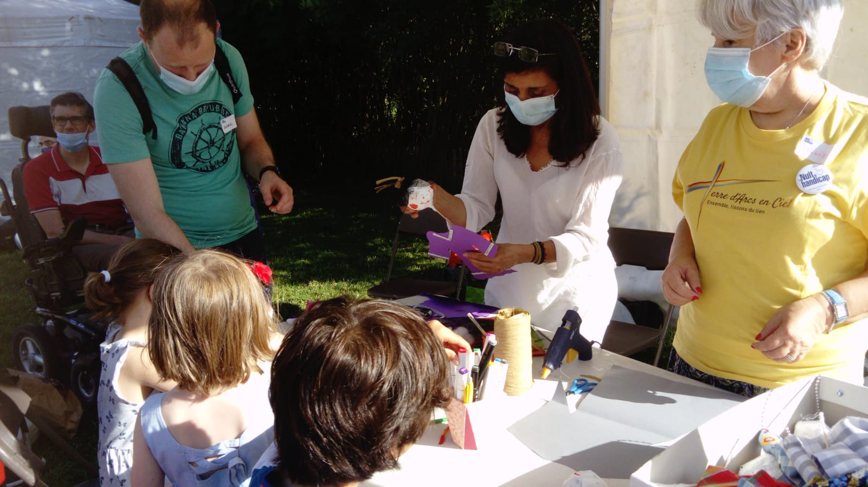
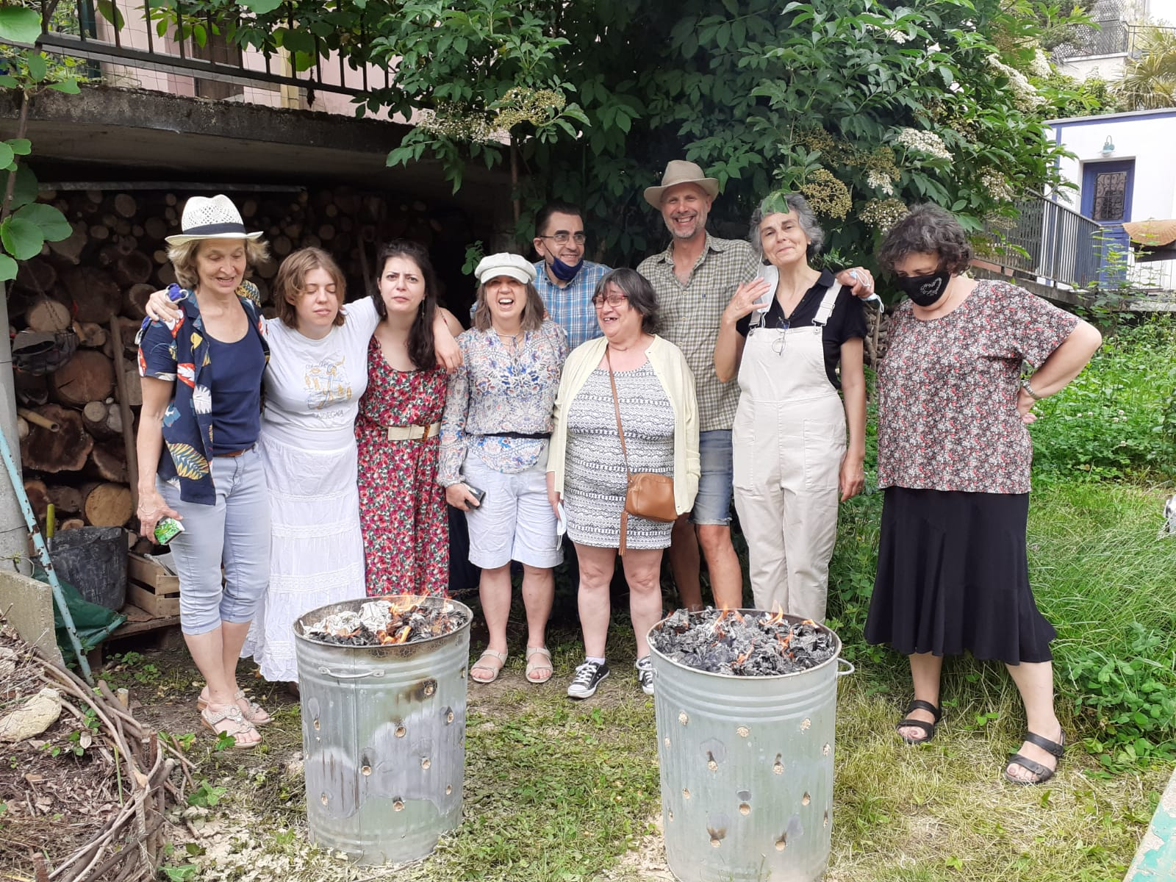
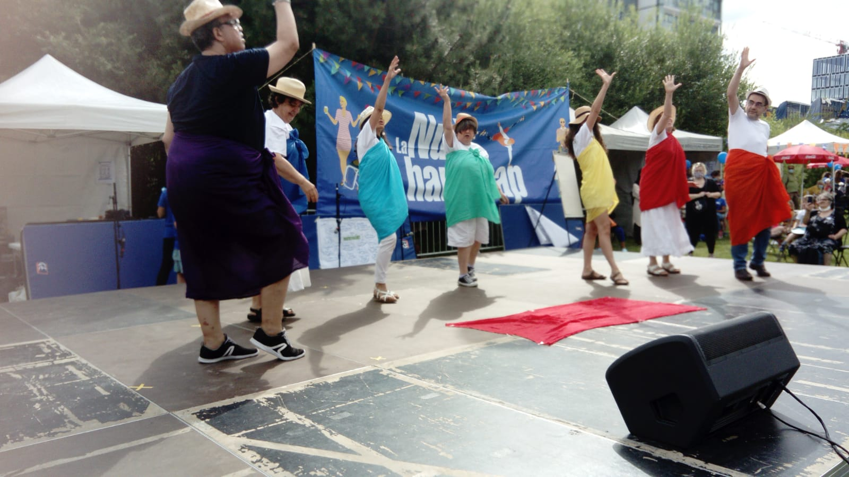
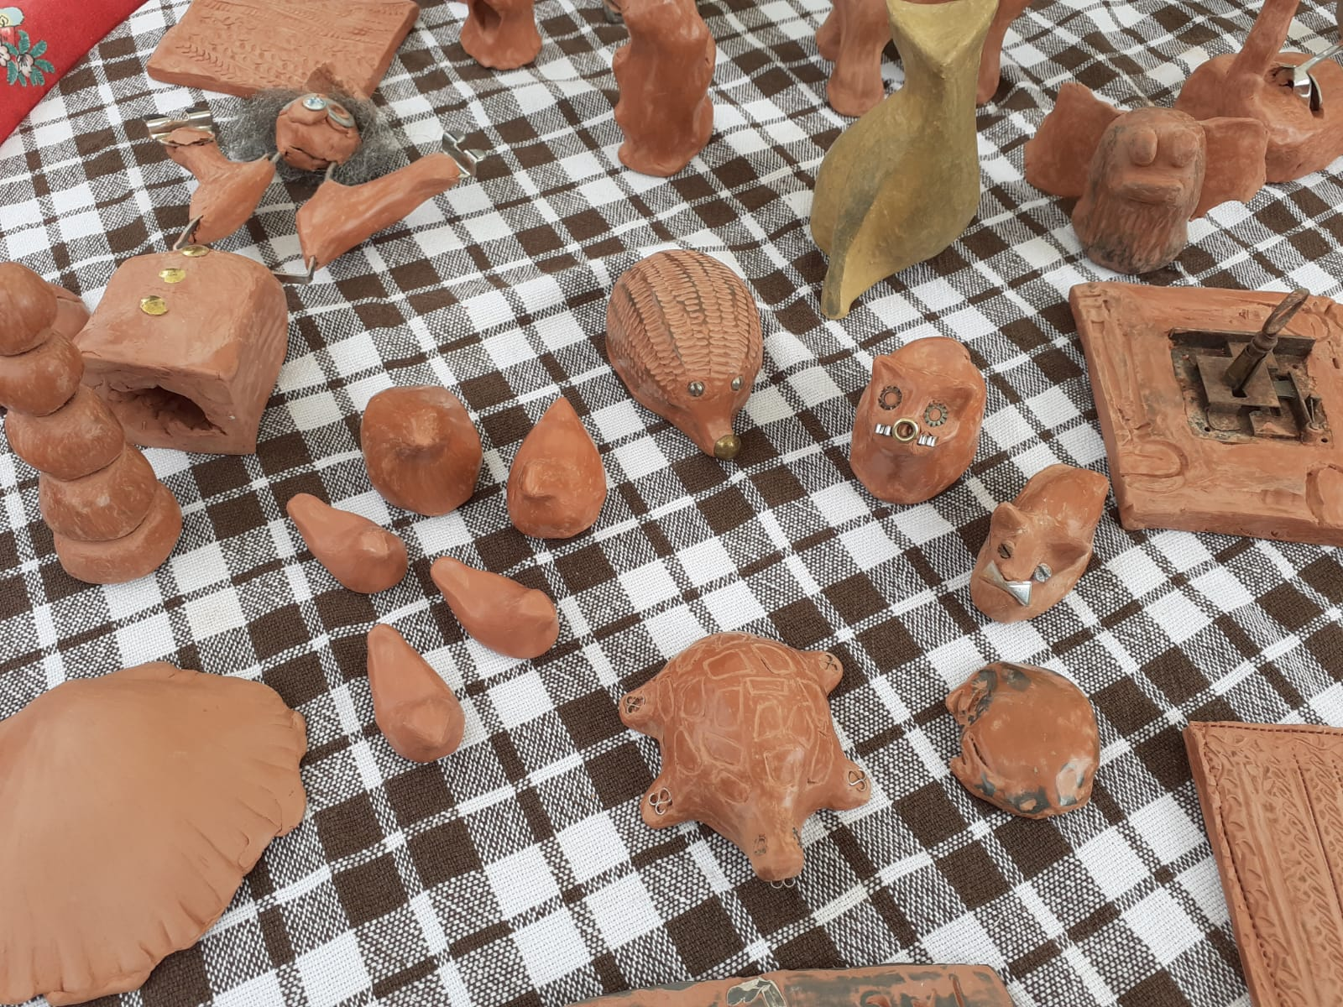
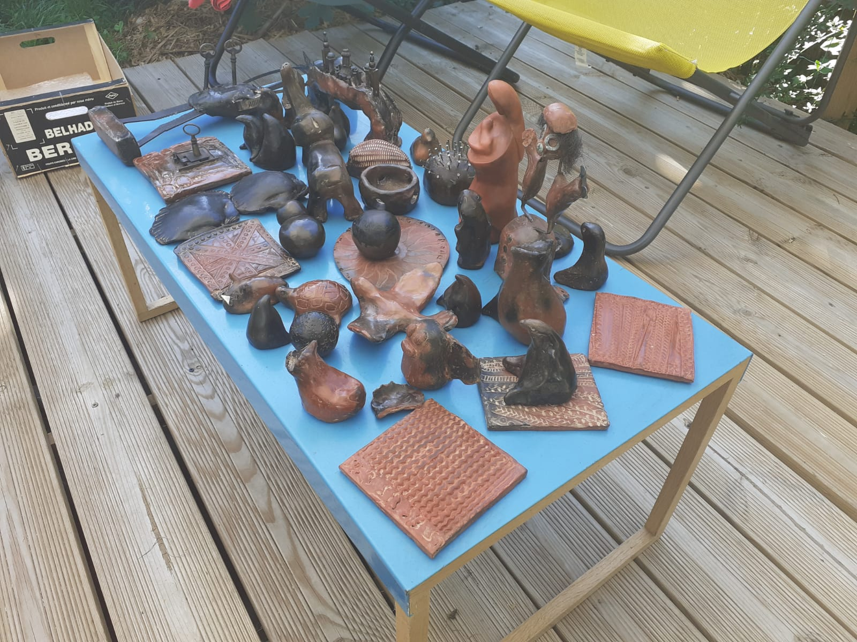
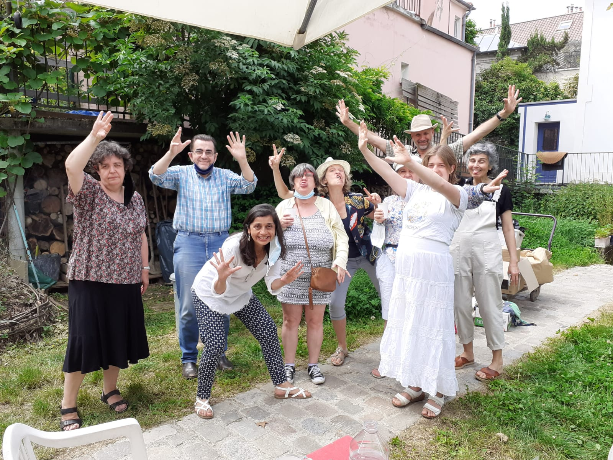
2018 Les évènements marquants
EVENEMENTS ET TEMPS FORTS 2021
Fête du nouvel an le 14/01 Nous avons tiré les rois avec de nombreux participants et bénévoles
Départ d’Isabelle,
le 4/06
Nous remercions chaleureusement Isabelle de son travail et de son attention et de sa délicatesse envers chacun.
Nuit du Handicap
avec l’OCH
le 12/06
Stand confection de marionnettes
Danse « Vamos à la playa »
« Cuisson primitive » le 12/06
Quelle belle journée ce fut là. Petit déjeuner dans le jardin de nos hôtes , et ensuite au travail, préparation et protection des pièces , puis préparation des lessiveuses en alternant couches de sciures , pièces à cuire ... Mise à feu. Cuisson lente et retrait des pièces deux jours plus tard , polissage , ambiance , chaleur et joie. Anne
Rapport d'activité TAEC 2021

Slide 14
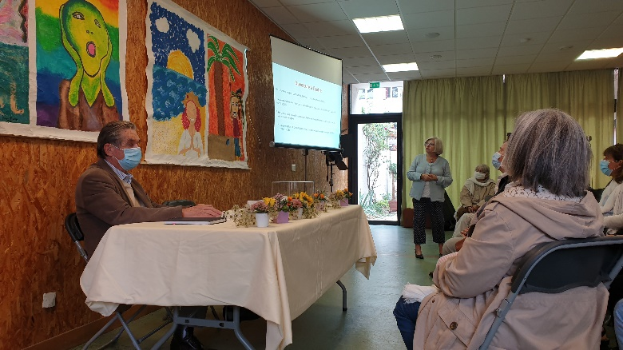
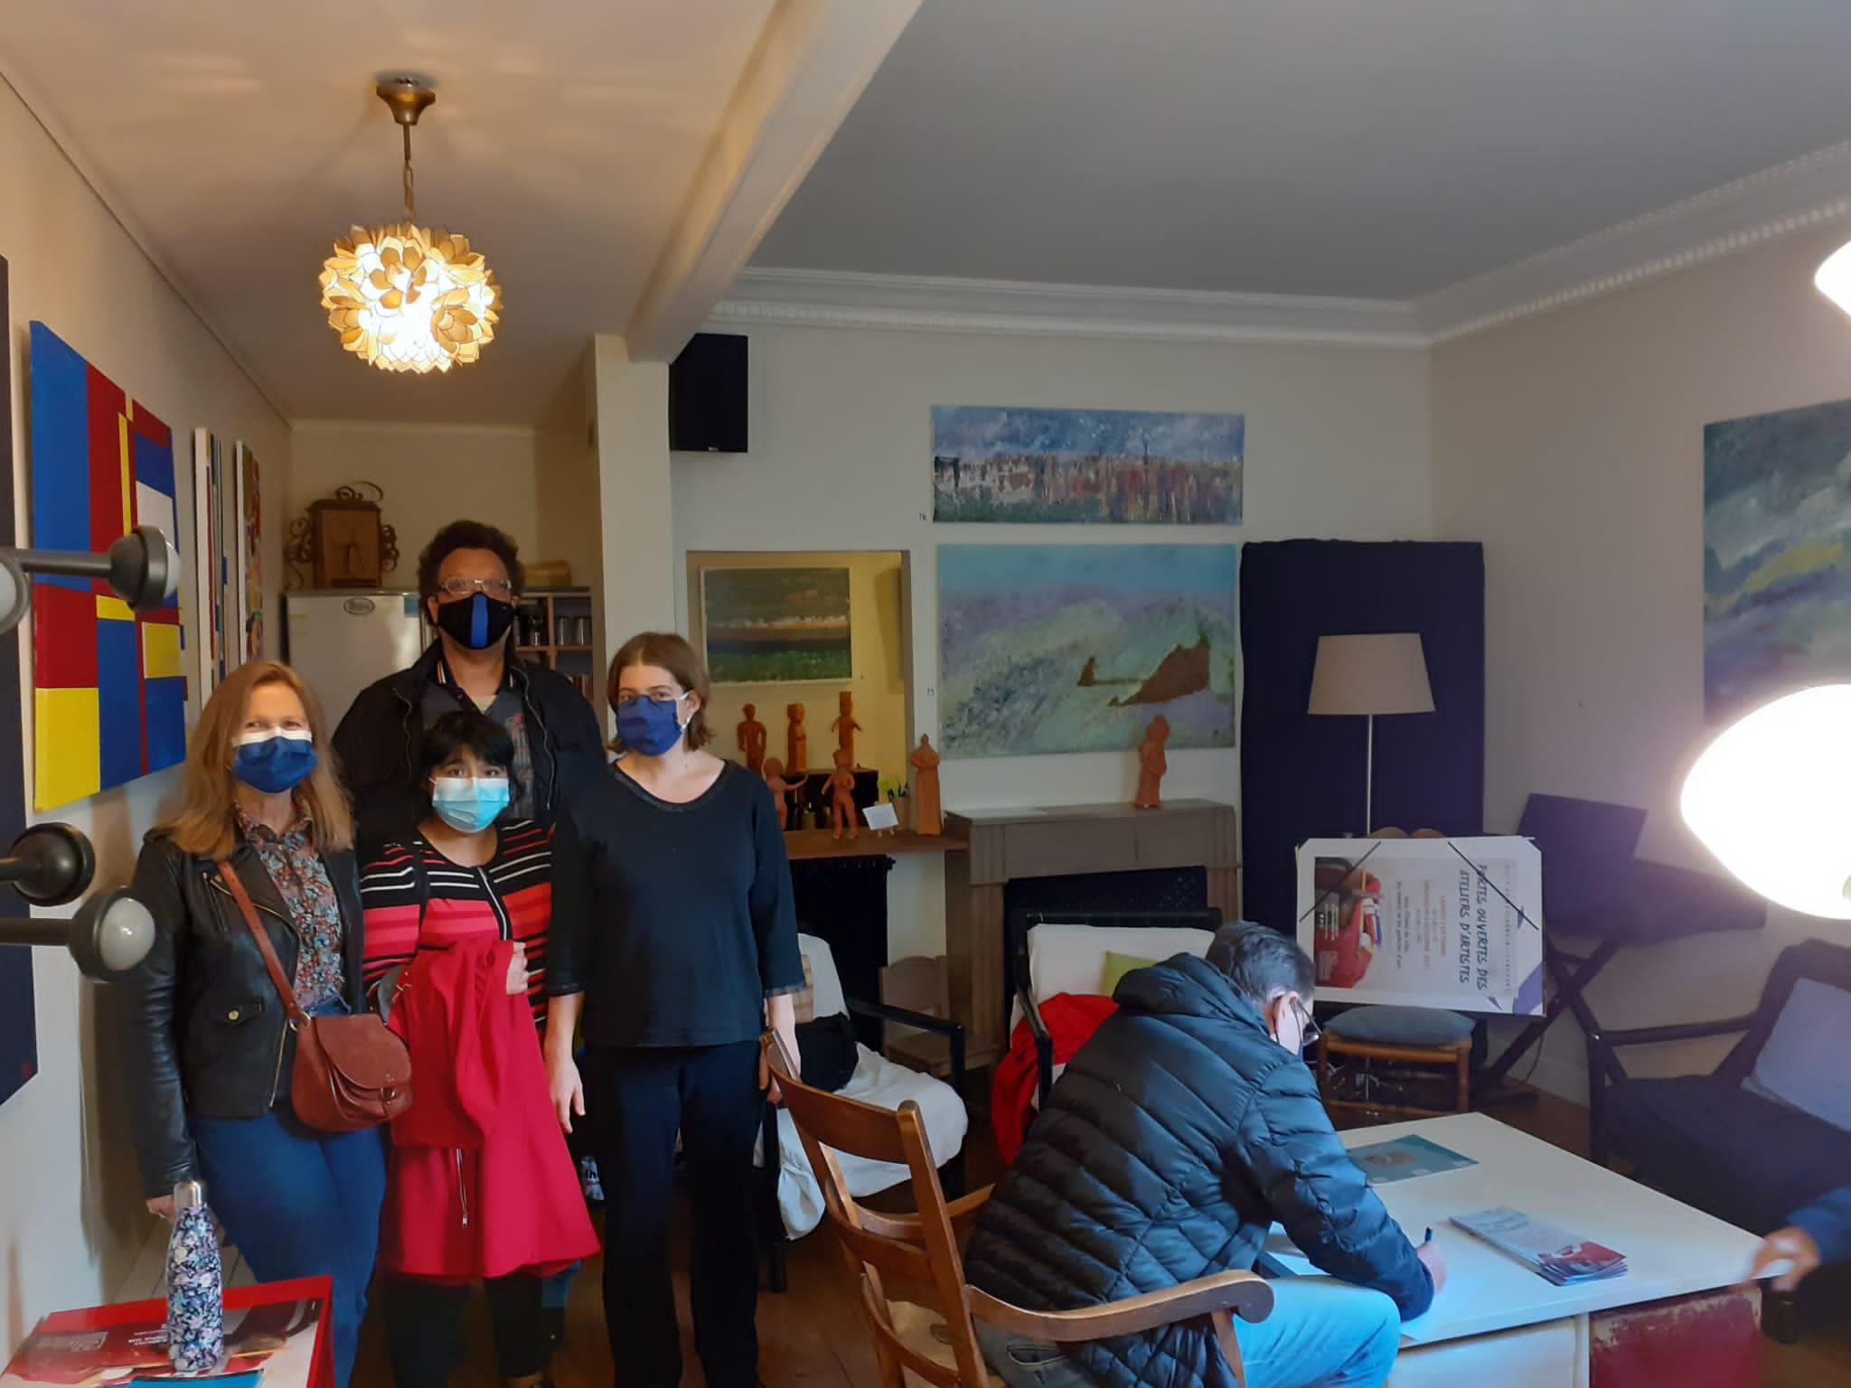
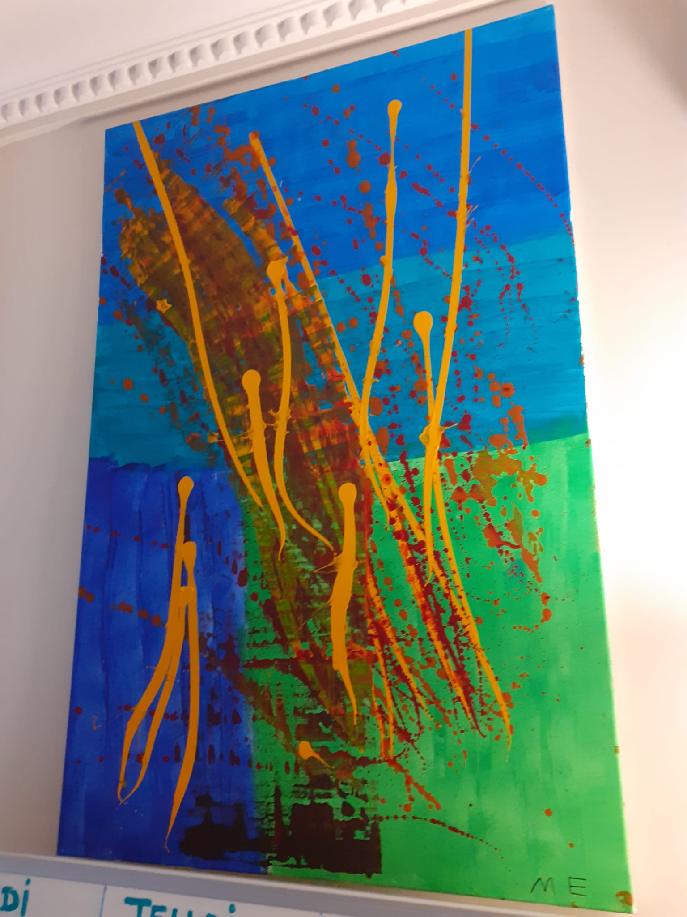
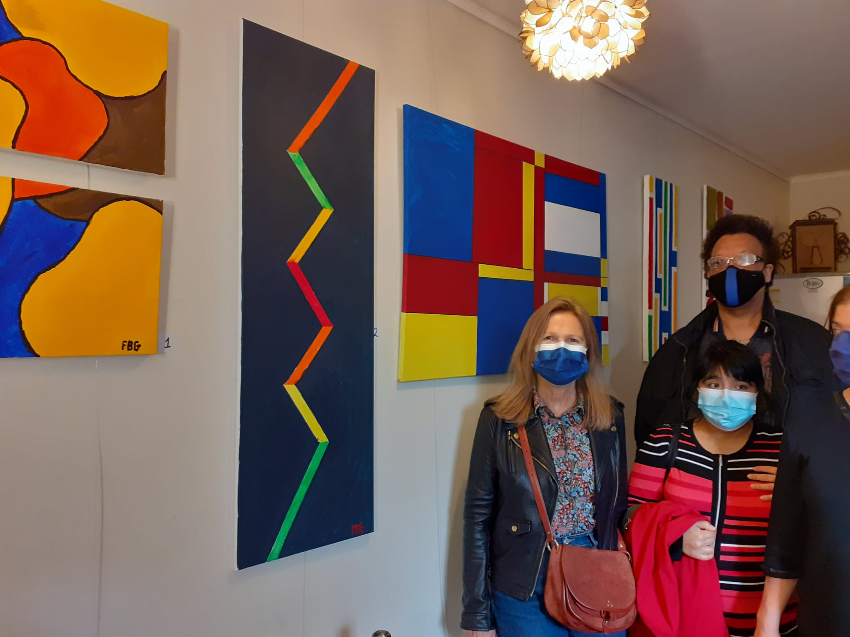
LES EVENEMENTS ET TEMPS FORTS 2021
Assemblée générale
le 18/06
Portes ouvertes
des Ateliers d’artistes
de Boulogne-Billancourt les 2 et 3/11
Semaine de la santé mentale (SISM)
du 4 au 17 octobre
« Santé mentale et respect des droits »
Lors des portes ouvertes des ateliers d’artistes de la ville de Boulogne Billancourt nous avons exposé les réalisations de nos ateliers.
Les visiteurs ont été étonnés de découvrir notre association et les talents des personnes accueillies. De bons moments de rencontres !
LES CINQ OBJECTIFS DES SISM
SENSIBILISER le public aux questions de Santé mentale.
INFORMER, à partir du thème annuel, sur les différentes approches de la Santé mentale.
RASSEMBLER par cet effort de communication, acteurs et spectateurs des manifestations, professionnels et usagers de la santé mentale.
AIDER au développement des réseaux de solidarité, de réflexion et de soin en santé mentale.
FAIRE CONNAÎTRE les lieux, les moyens et les personnes pouvant apporter un soutien ou une information de proximité.
L’Assemblée Générale du 18/06 s’est réunie régulièrement en présence de nombreux participants, bénévoles et partenaires. Le Conseil d’Administration a été renouvelé : 3 administrateurs poursuivent leur fonction, suite au départ du Docteur Nicolas de Jerphanion, chaleureusement remercié pour son implication depuis des années ; un nouvel administrateur, Eric Guidera, élu à l’unanimité, va apporter un nouveau dynamisme. Suite à l’Assemblée Générale, le Conseil d’Administration a renouvelé le Bureau qui s’est remis rapidement au travail.
Rapport d'activité TAEC 2021

Slide 15
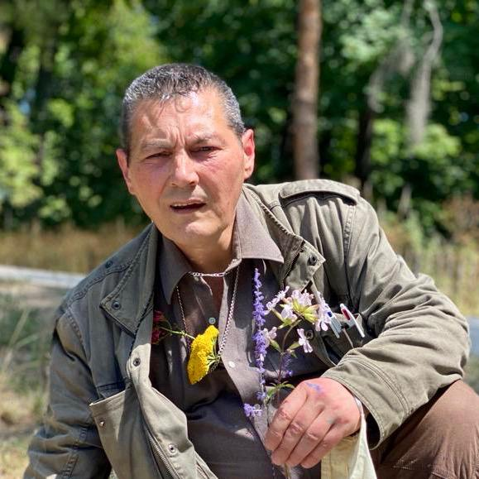
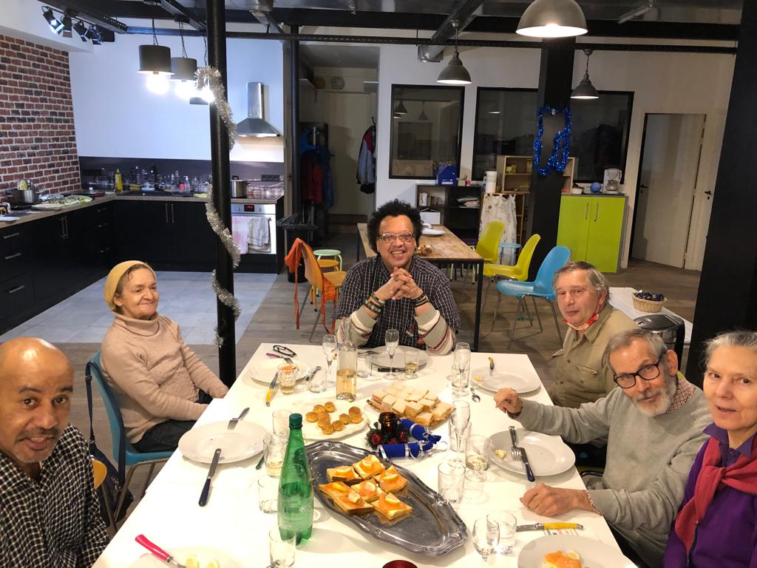
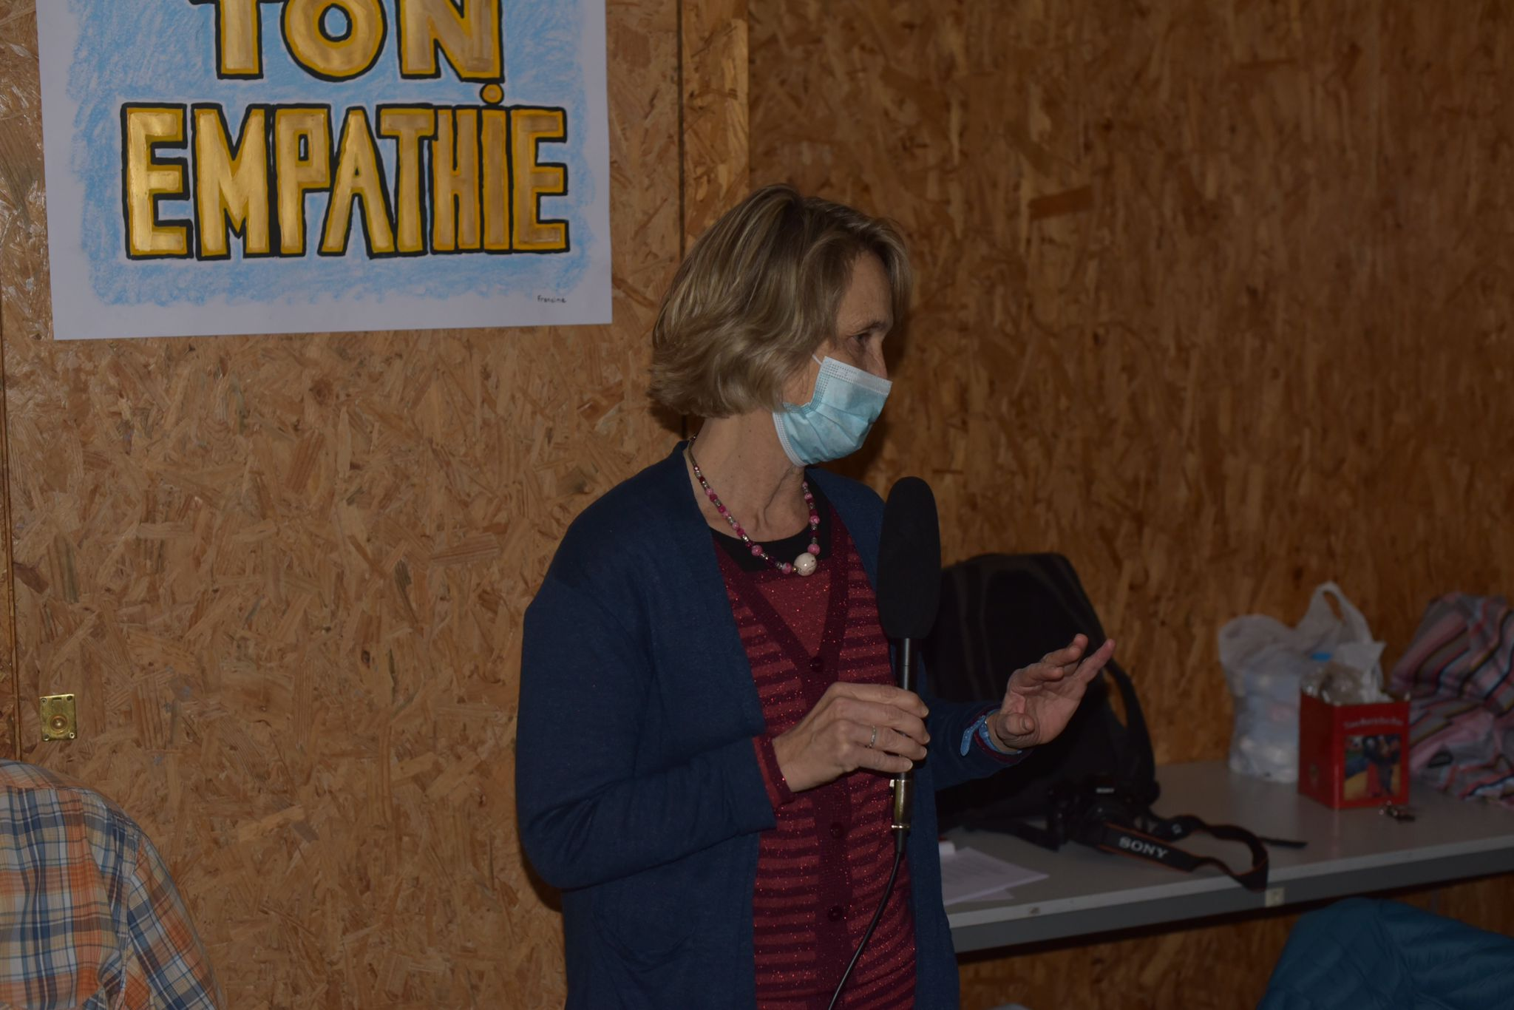
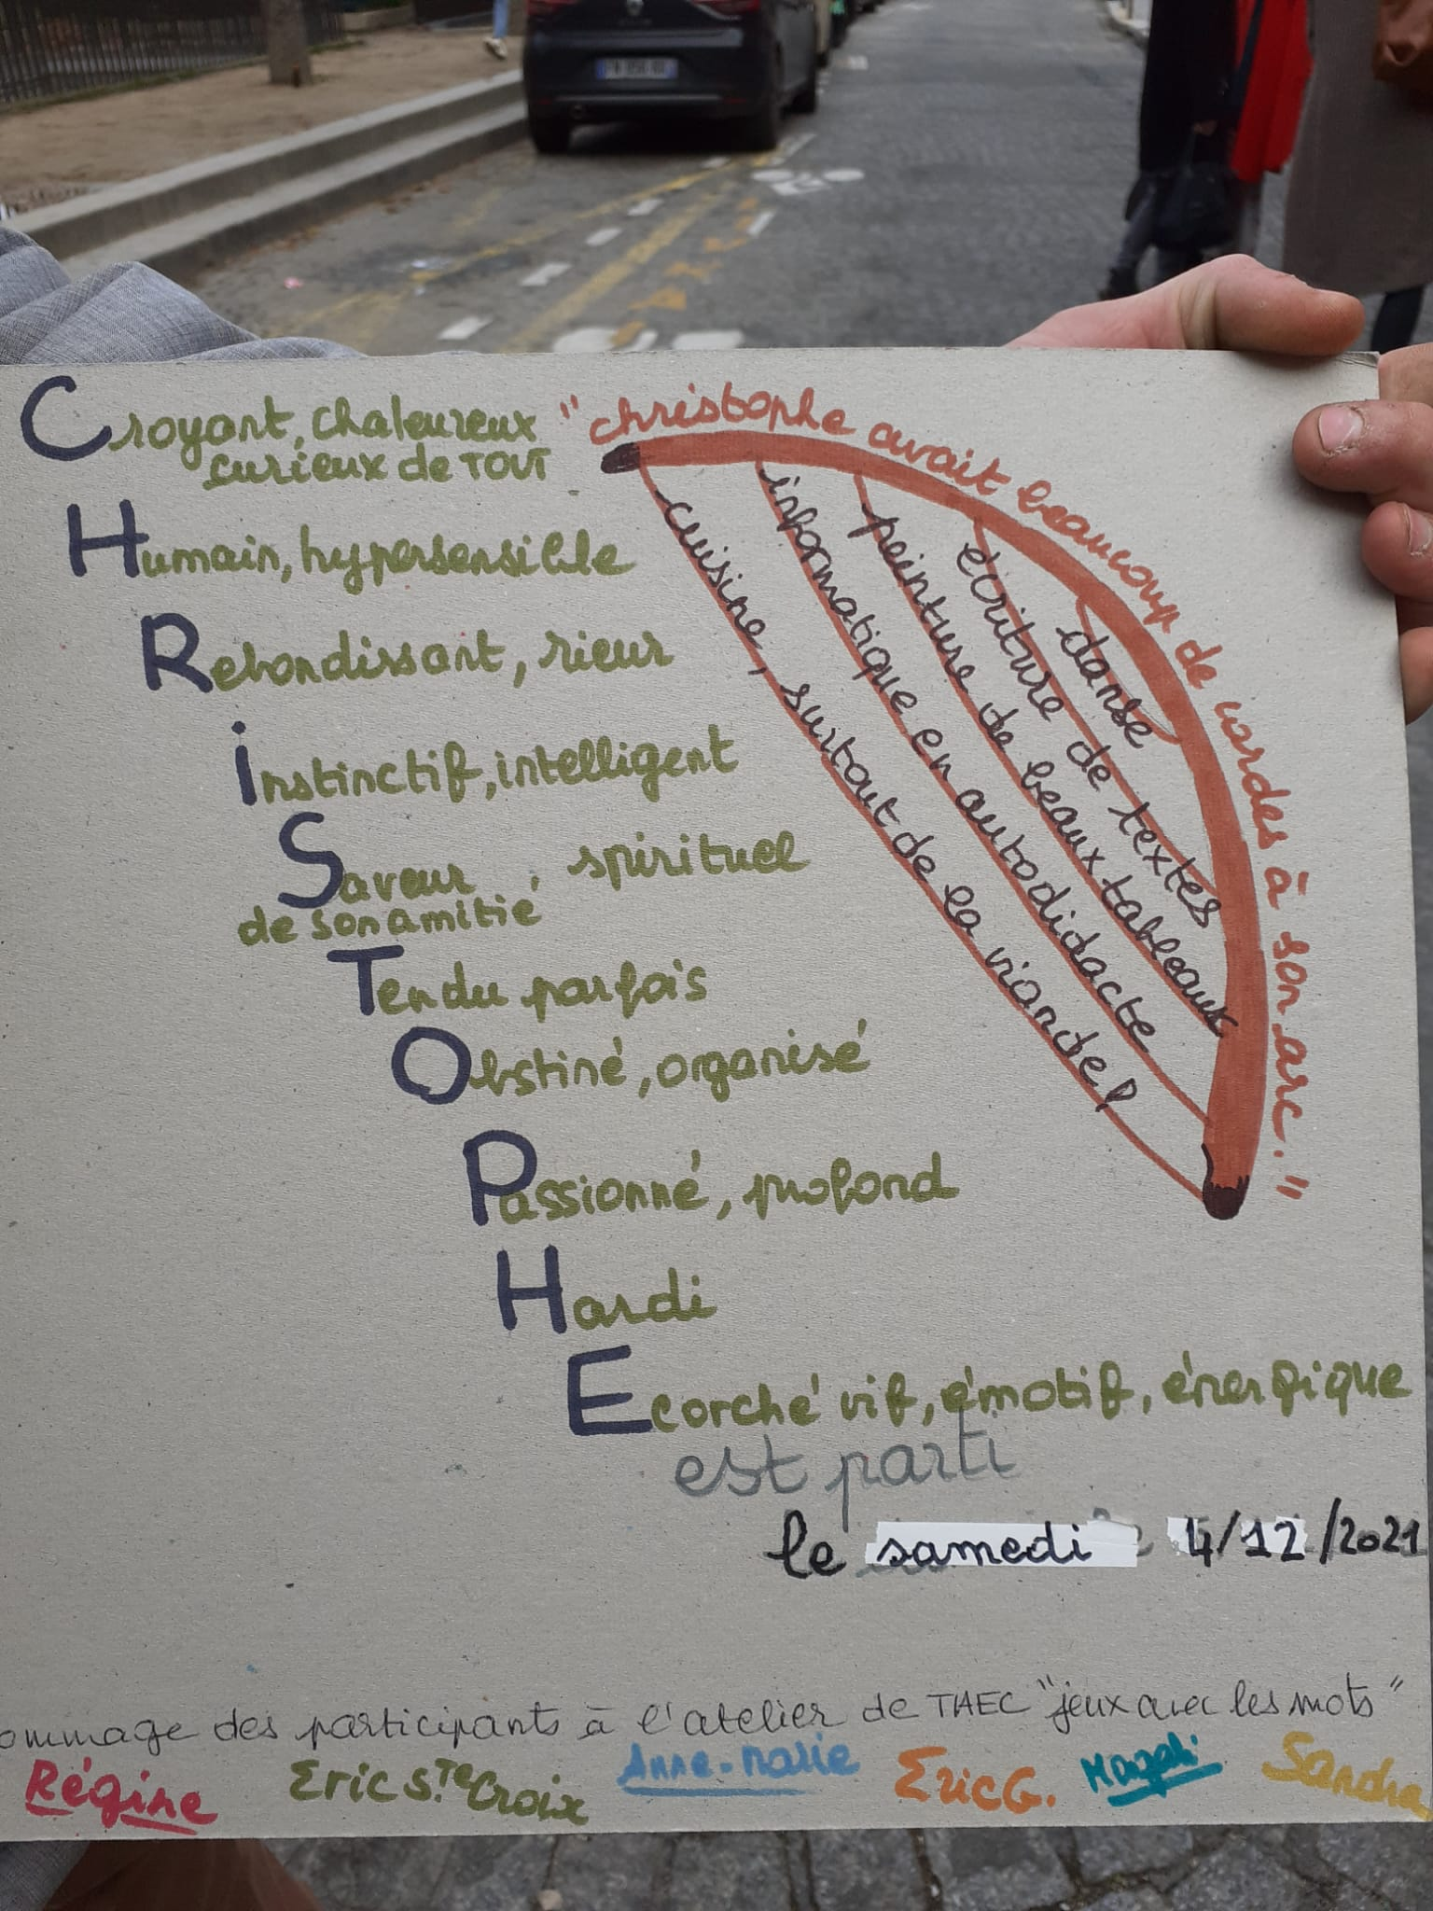
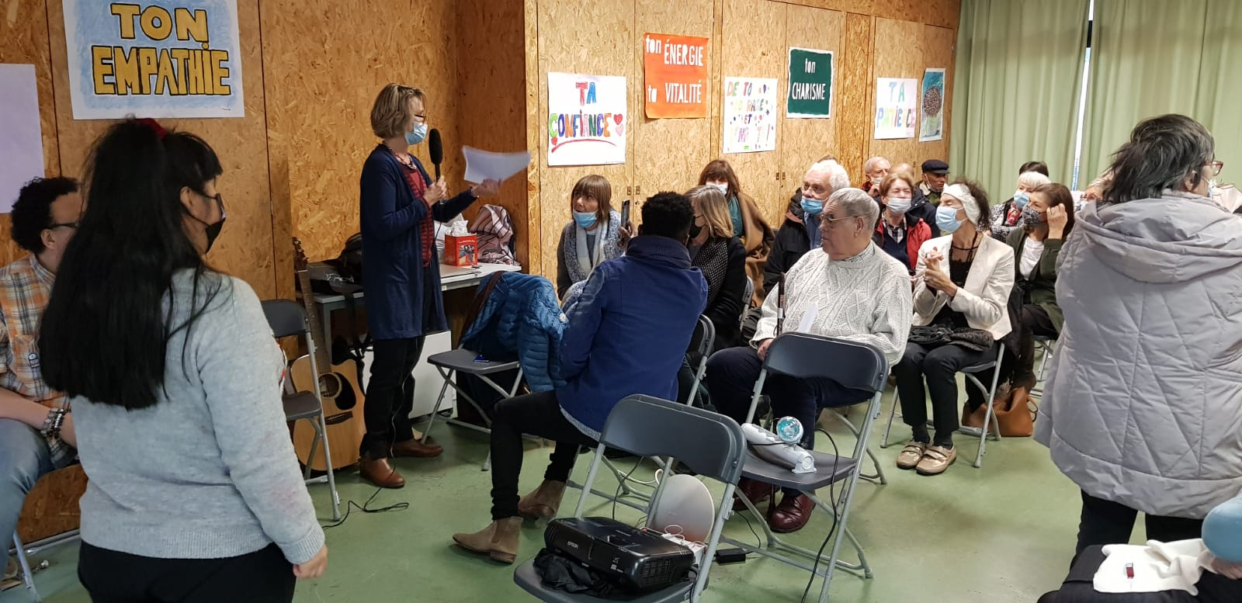
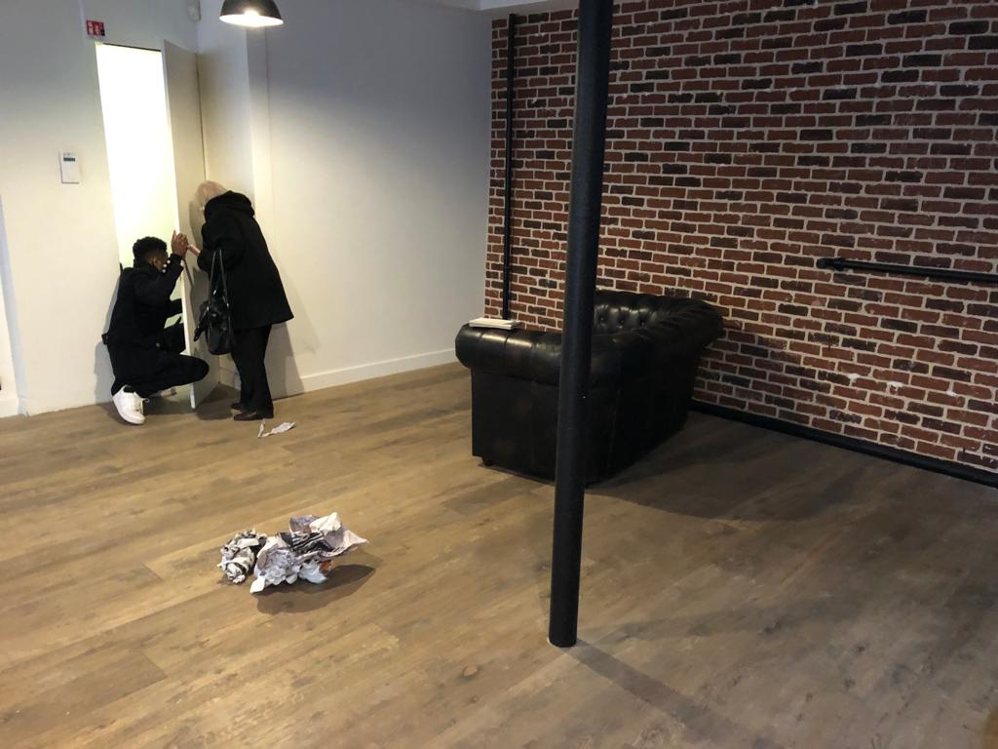
LES EVENEMENTS ET TEMPS FORTS 2021
Départ de Catherine
le 26/11
Tous rassemblés pour un « Au revoir » à Catherine. Merci pour toutes ces années où tu as donné toute ta personne et tes talents à Terre d’Arcs en Ciel.
Adieu Christophe !
le 5/11
Réveillon de Noël avec des habitants du 45 Fessart le 24/12
Déménagement
6 rue Jules Simon
C’est l’occasion de nous retrouver nombreux pour ce moment important. Un grand merci à
tous ceux qui nous ont aidés lors de ce déménagement : les bénévoles de BENENOVA, Eric M, JP, Xavier, Marie, Eric G et surtout MICHEL, ELIE, LISE, ANNE, PATRICK …
Ce réveillon de Noël a été le premier événement dans le nouveau local au 6 rue Jules Simon. Commencer nos activités dans ce lieu par un réveillon de Noël en réunissant des personnes seules du 45 rue Fessart et des personnes accueillies à Terre d'Arcs-en-Ciel, a permis de vivre un temps de joie, de fraternité, de partage et toujours, de tisser des liens…
Rapport d'activité TAEC 2021

Slide 16
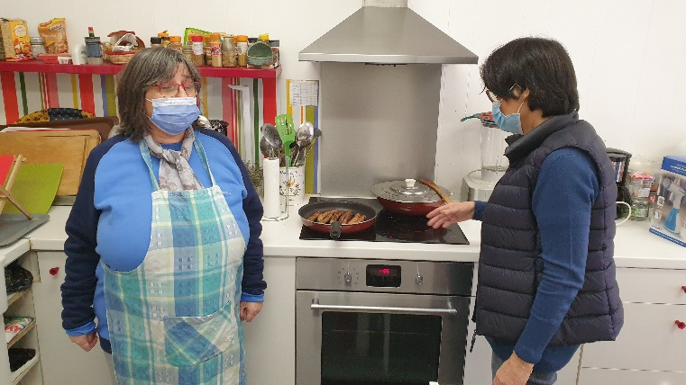
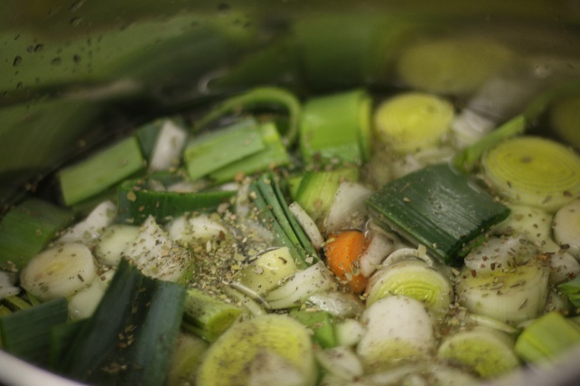
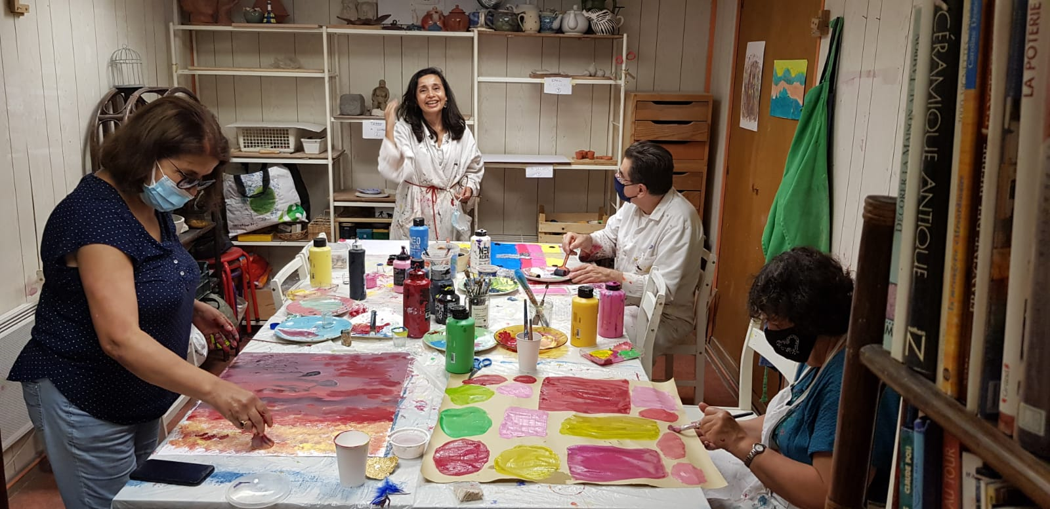
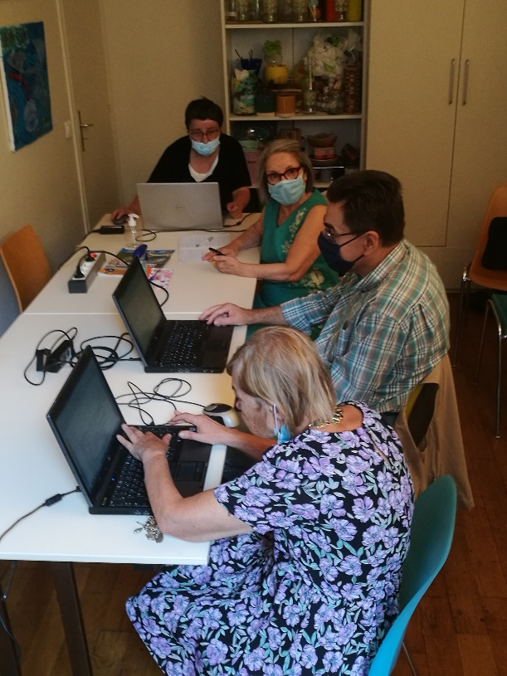
LES ATELIERS en 2021
Par l’élan créateur qu’elles suscitent, les ateliers permettent aux personnes accueillies de créer du lien, de se restaurer dans leurs différentes dimensions. Elles sont l’occasion d’un temps partagé entre les participants, les bénévoles et les salariés Elles donnent la possibilité à chacun de trouver sa place au sein de l’association, de déployer sa créativité , ses talents, d’accéder à davantage d’autonomie et de responsabilité.
Cuisine, repas avec Anne-Cécile et beaucoup de pique-niques
En 2021 l’atelier cuisine et le repas du mardi ont été encore très perturbés par la Covid. Pour respecter les mesures sanitaires le nombre de participants a été réduit à 3 pour la cuisine et à 5 pour le repas. Dès que le temps le permettait, les pique-niques ont permis de garder de bons moments de convivialité chacun apportant son repas.
Arts Plastiques avec Lucy
Photolangage
L’atelier Photolangage a la caractéristique d’être différent à chaque fois. Nous décidons d’un thème ou bien nous laissons L’atelier se dérouler et en dégageons finalement le fils conducteur à l’issue des échanges. De cet atelier-ci aucun thème n’avait été choisi mais s’est dégagée : l’importance - pour cultiver, maintenir ou bien renouer un lien - d’en être partie prenante. Régine regrettait de ne pas voir suffisamment sa sœur et que leurs liens n’étaient pas satisfaisants pour elle, tout en reconnaissant que sa sœur était fidèle et l’invitait traditionnellement pour son anniversaire, Noël etc… au restaurant. Au cours de cet échange Régine a réalisé qu’elle même ne propose rien à sa sœur et qu’en effet sa sœur serait sans doute heureuse qu’elle prenne l’initiative. Pénélope exprimait son questionnement sur sa place auprès de son neveu et a réalisé combien son rôle de tante était important. Isabelle
Informatique
L’atelier informatique répond aux demandes et aux besoins particuliers des personnes accueillies. En plus du problème d’accès au numérique de quelques uns, la maitrise des applications téléphoniques, de la messagerie électronique ou des logiciels est bien demandée. Des ordinateurs plus puissants et plus modernes sont à prévoir. Nous fonctionnons avec des ordinateurs récupérés. Elie
Rapport d'activité TAEC 2020

Slide 17
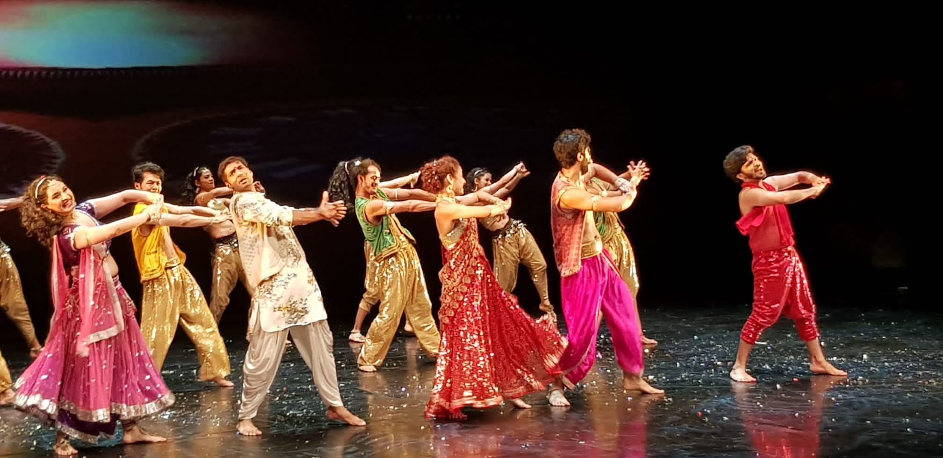
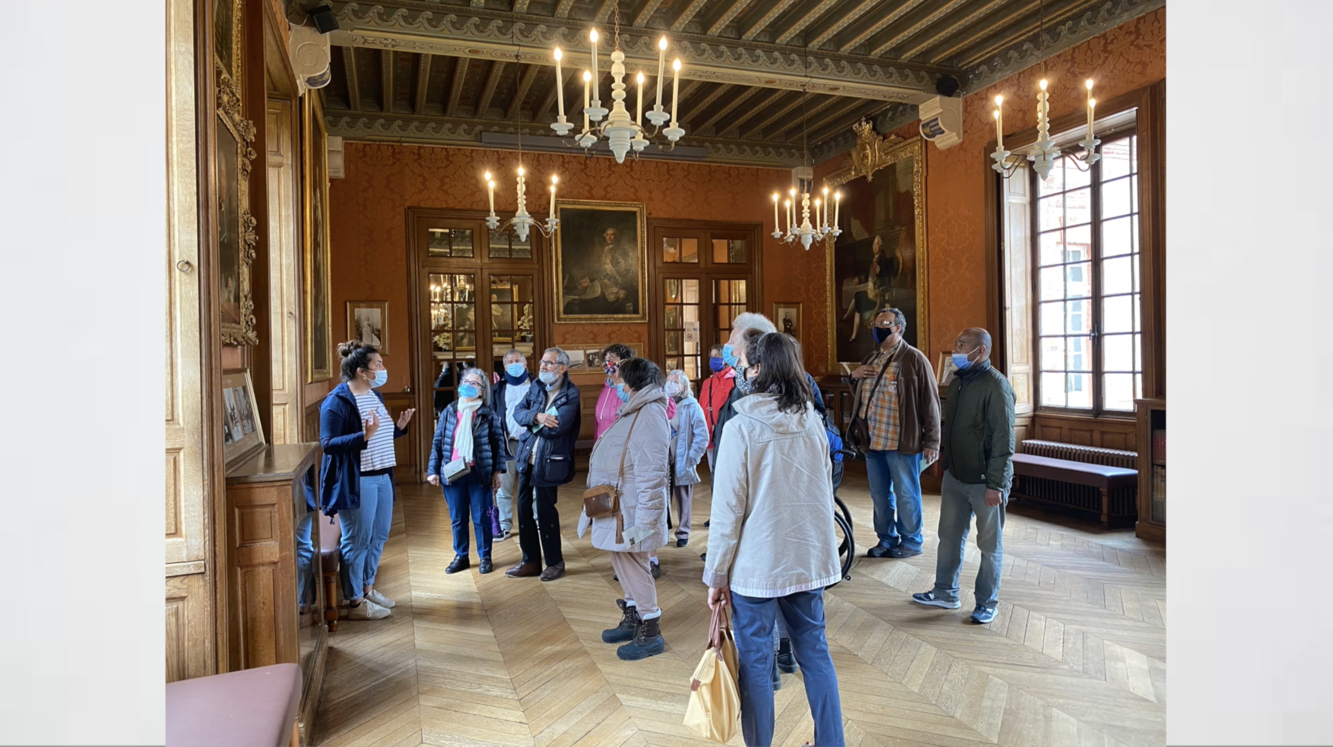
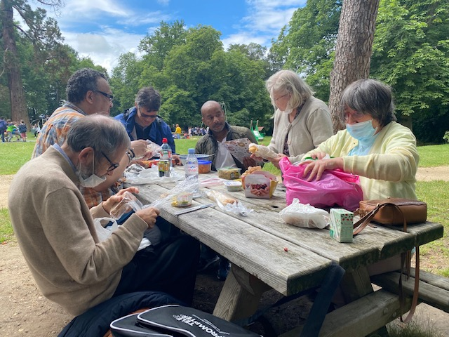
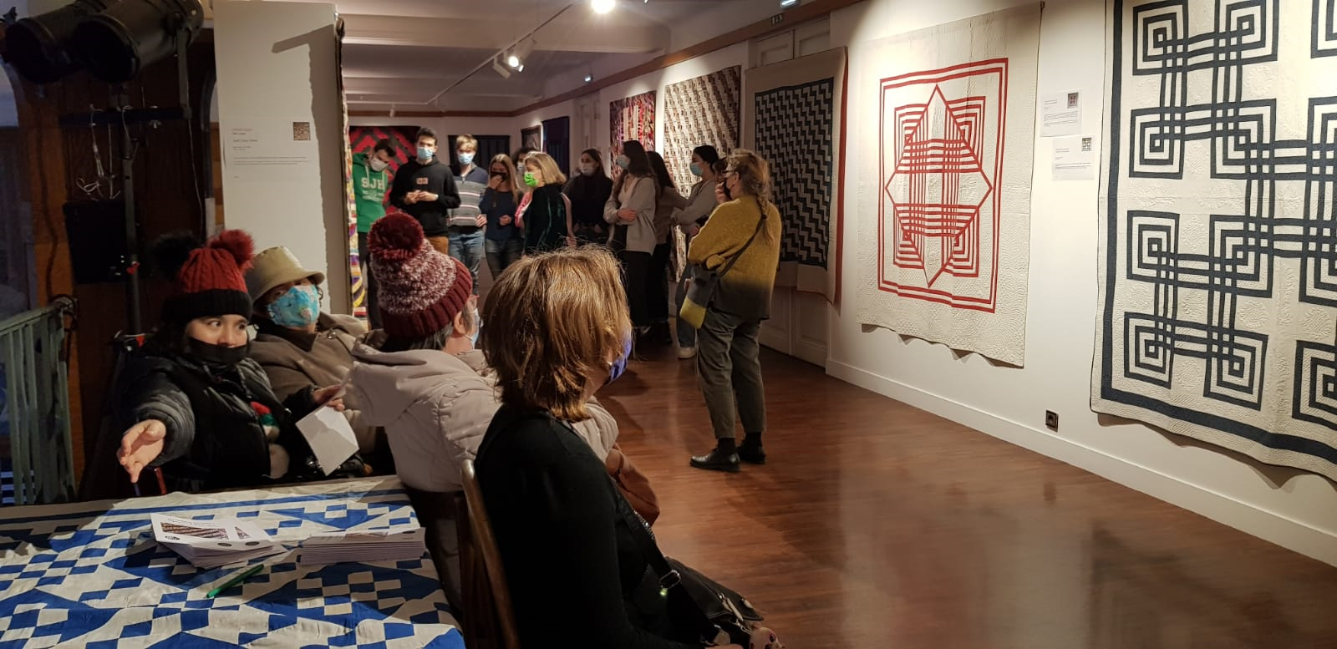
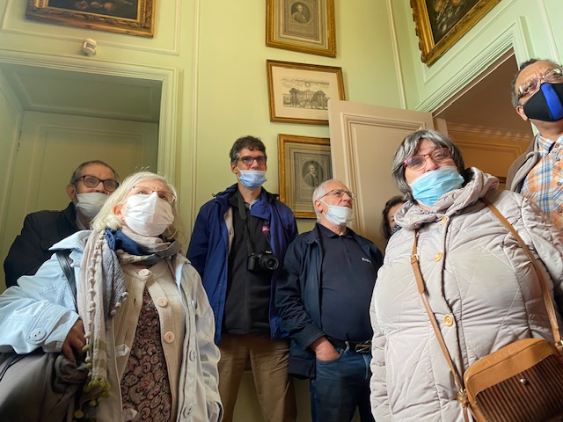
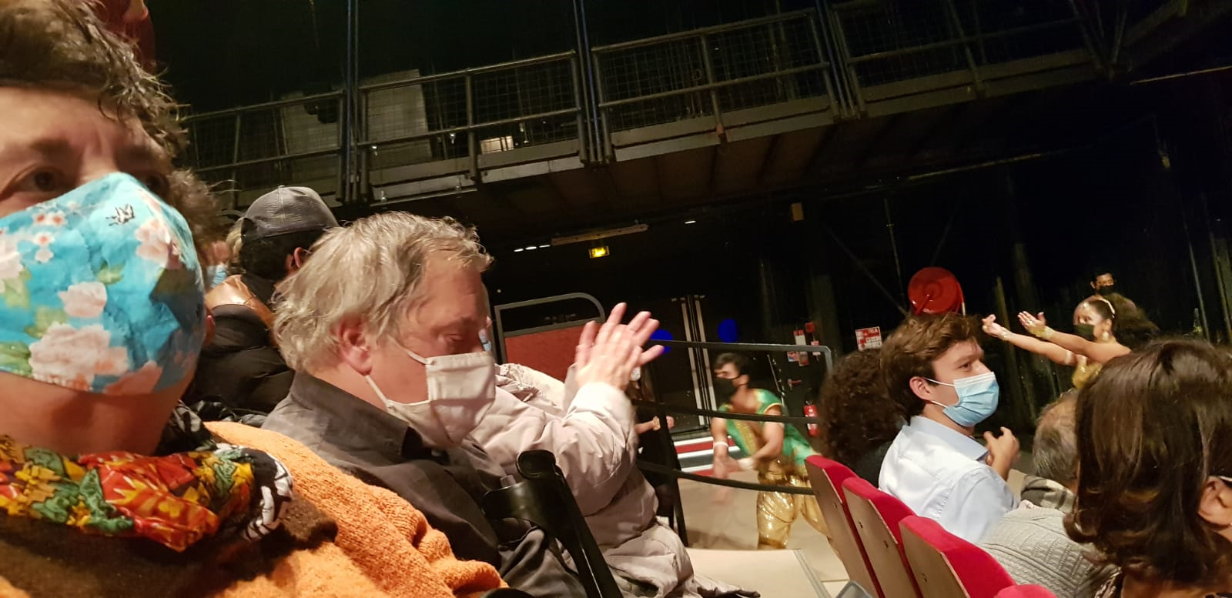
LES SORTIES DE 2021
Les Sorties nature
Château de Breteuil Musée Raymond Devos
le 29/06
Les spectacles au Théâtre Chaillot
Magalie a particulièrement aimé la sortie au Château de Breteuil avec l’exploration des contes de Perrault à travers de belles mises en scène, le pique-nique et la promenade dans le parc. Xavier a un bon souvenir de la sortie où nous avons été jusqu’à l’Ile aux cygnes , qui s’est prolongée en remontant vers la rue de Passy et en allant jusqu’aux Apprentis Orphelins d’Auteuil, long trajet plus citadin que d’habitude mais qui a été un moment très privilégié.
Exposition pathwork
Maison des États-Unis 9/12
Belle collection privée de patchworks pour utiliser les tissus avec des formes géométriques, symétriques et complexes très harmonieuses.
4 spectacles sublimes pleins de vie et de légèreté : joie, couleurs, exotisme, qui nous font tous rêver …
- Planet le 16/09
Damier Jalet/KOHET Nawa
- Fables à la Fontaine le 15/10
Rodriguez/Massin/Hervieu
Malandain Ballet Biarritz le 10/11
A Passage to Bollywood le 19/12
Navdhara India
Dans une ambiance conviviale et studieuse, nous avons voyagé dans le temps avec la famille de Breteuil à travers l’histoire de France et les fables de Perrault … suivi d’un bon pique-nique dans le parc
Dans la même foulée, nous avons visité à Saint Rémy-lès-Chevreuse le musée Raymond Devos, l’humoriste célèbre par son jeu de mots et ses qualités de mime. On a bien rigolé.
Rapport d'activité TAEC 2021

Slide 18
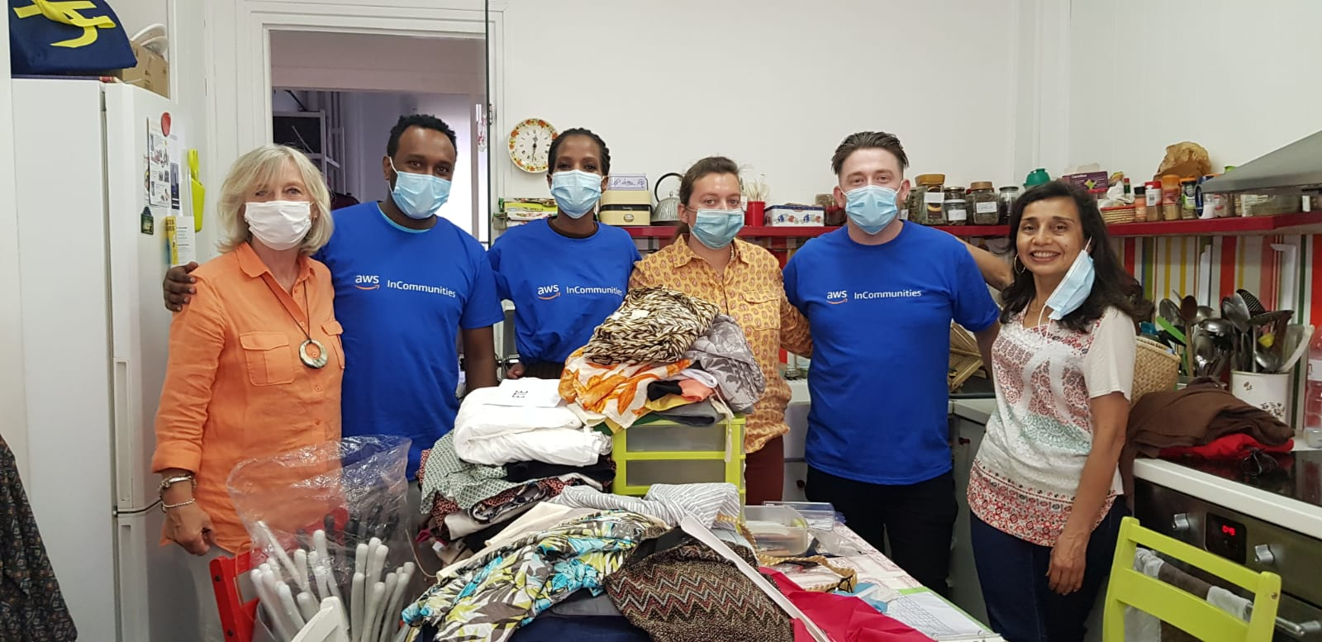
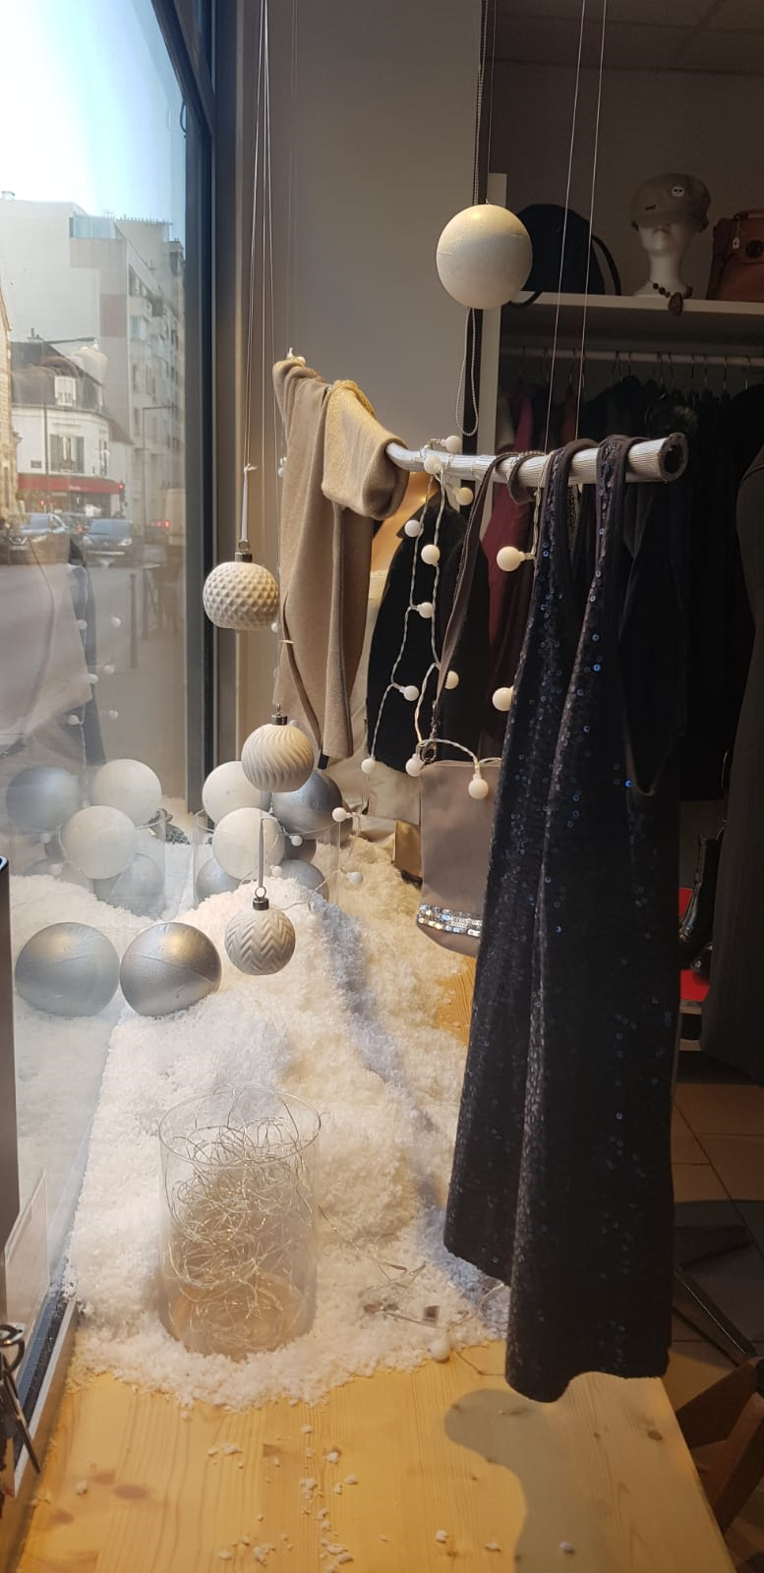
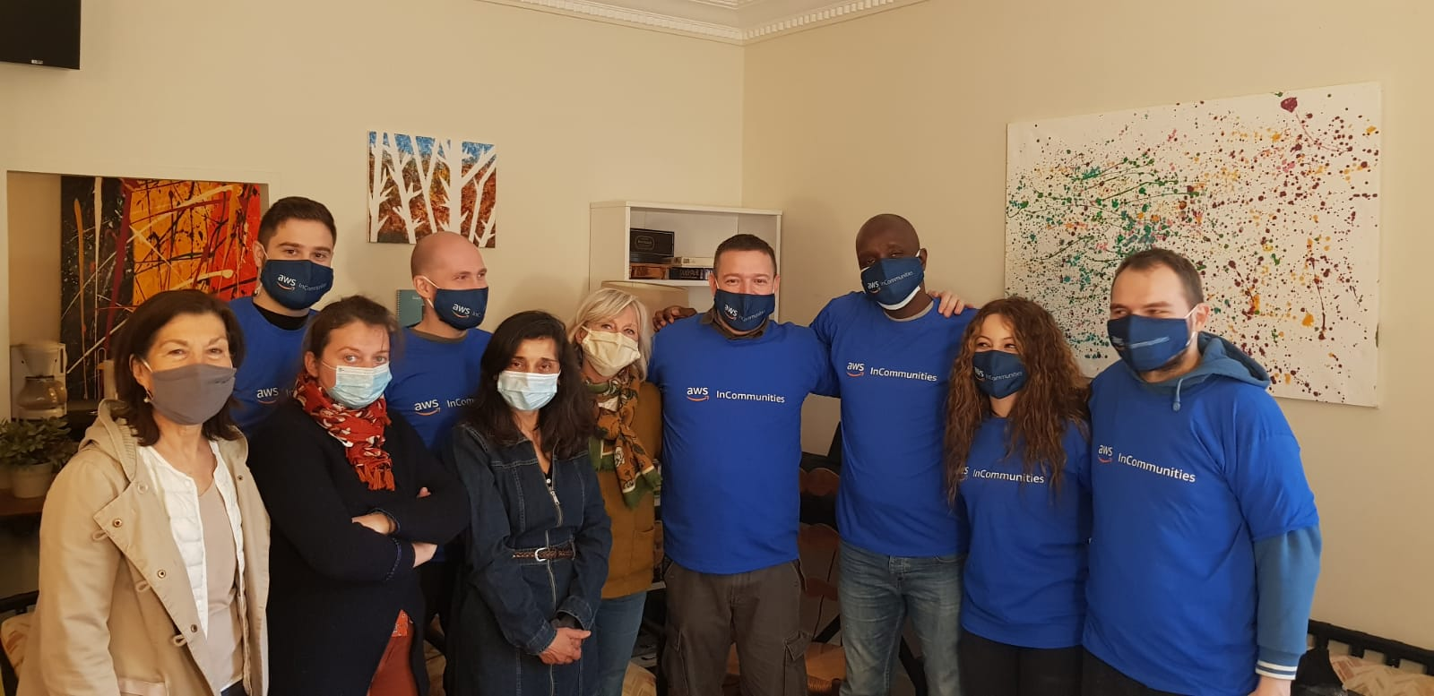
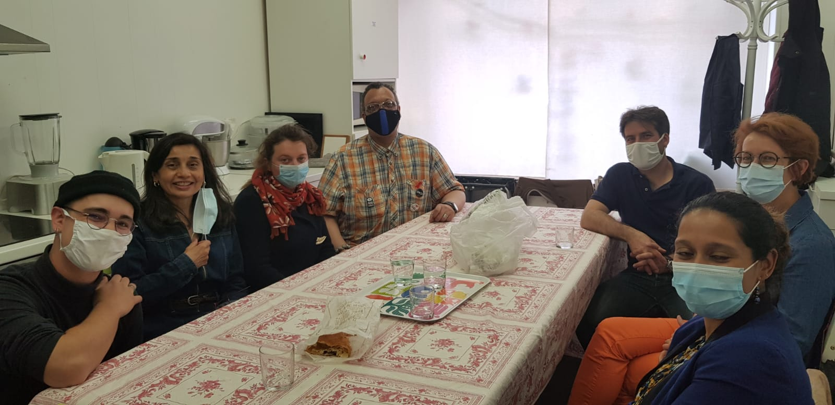
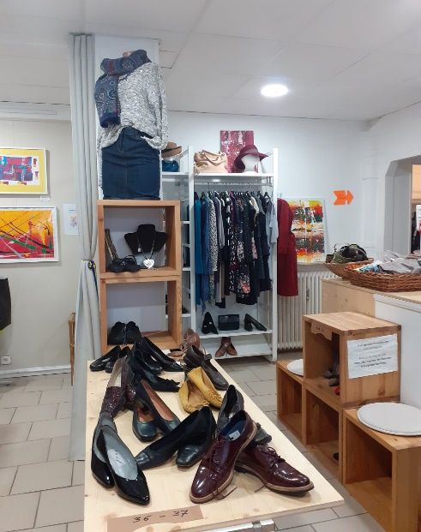
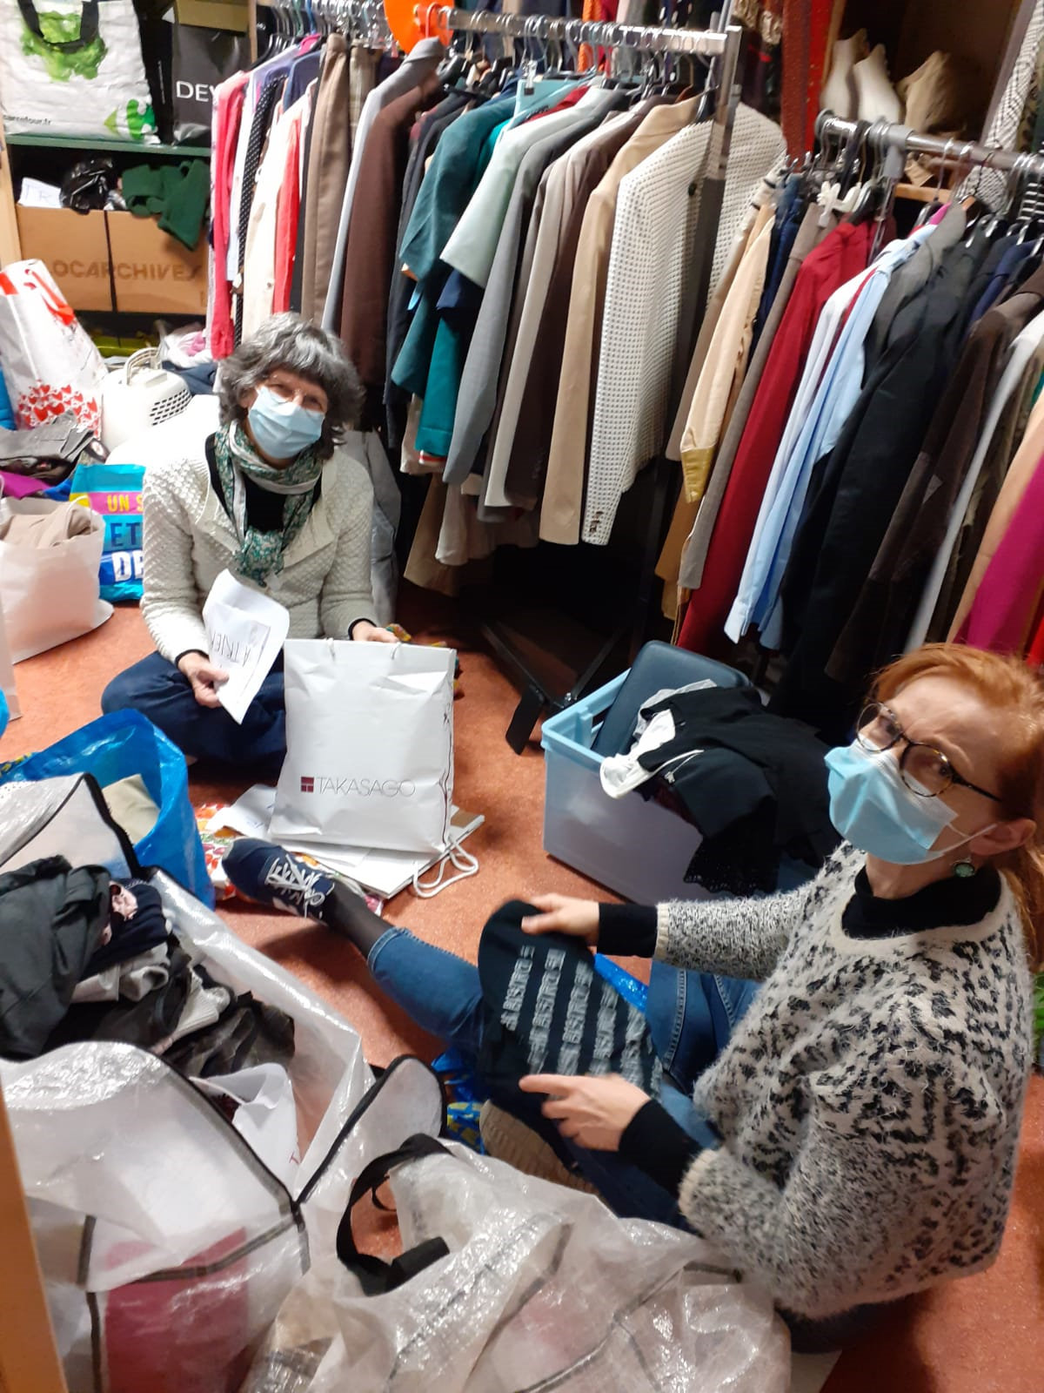
LA BOUTIQUE EN 2021
En 2021, la boutique malgré la pandémie a ouvert à nouveau ses portes : les mardi et jeudi après-midi jusqu’en septembre et du mardi au samedi depuis novembre.
Amaury, en service civique depuis le mois d’octobre, nous apporte sa jeunesse, son enthousiasme et sa bonne humeur
Les ateliers «coulisse-boutique» ont aussi repris à partir de septembre avec une bonne implication des participants.
L’association Benenova nous a encore beaucoup soutenu pendant cette année en nous envoyant tous les mardis et jeudis après-midi de nombreux bénévoles pour nous aider au tri, à l’étiquetage.
L’atelier vitrine a réalisé de très belles réalisation sous la conduite de Laure.
Les journées Benenova
Des journées de tris, de rangements, organisées par Benenova et Luçy avec les entreprises nous ont beaucoup aidé à améliorer l’organisation et le rangement de la boutique et des stocks.
- 6 personnes de AWS le 25/05 et 4 personnes le 27/07
- 5 personnes de Rothshild le 25/05 après-midi
Ambiance et bonne humeur assurées !
Rapport d'activité TAEC 2021

Slide 19
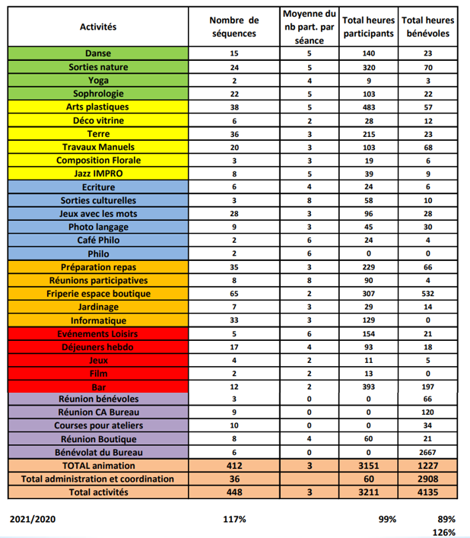
Les activités 2021
Rapport d'activité TAEC 2021

Slide 20
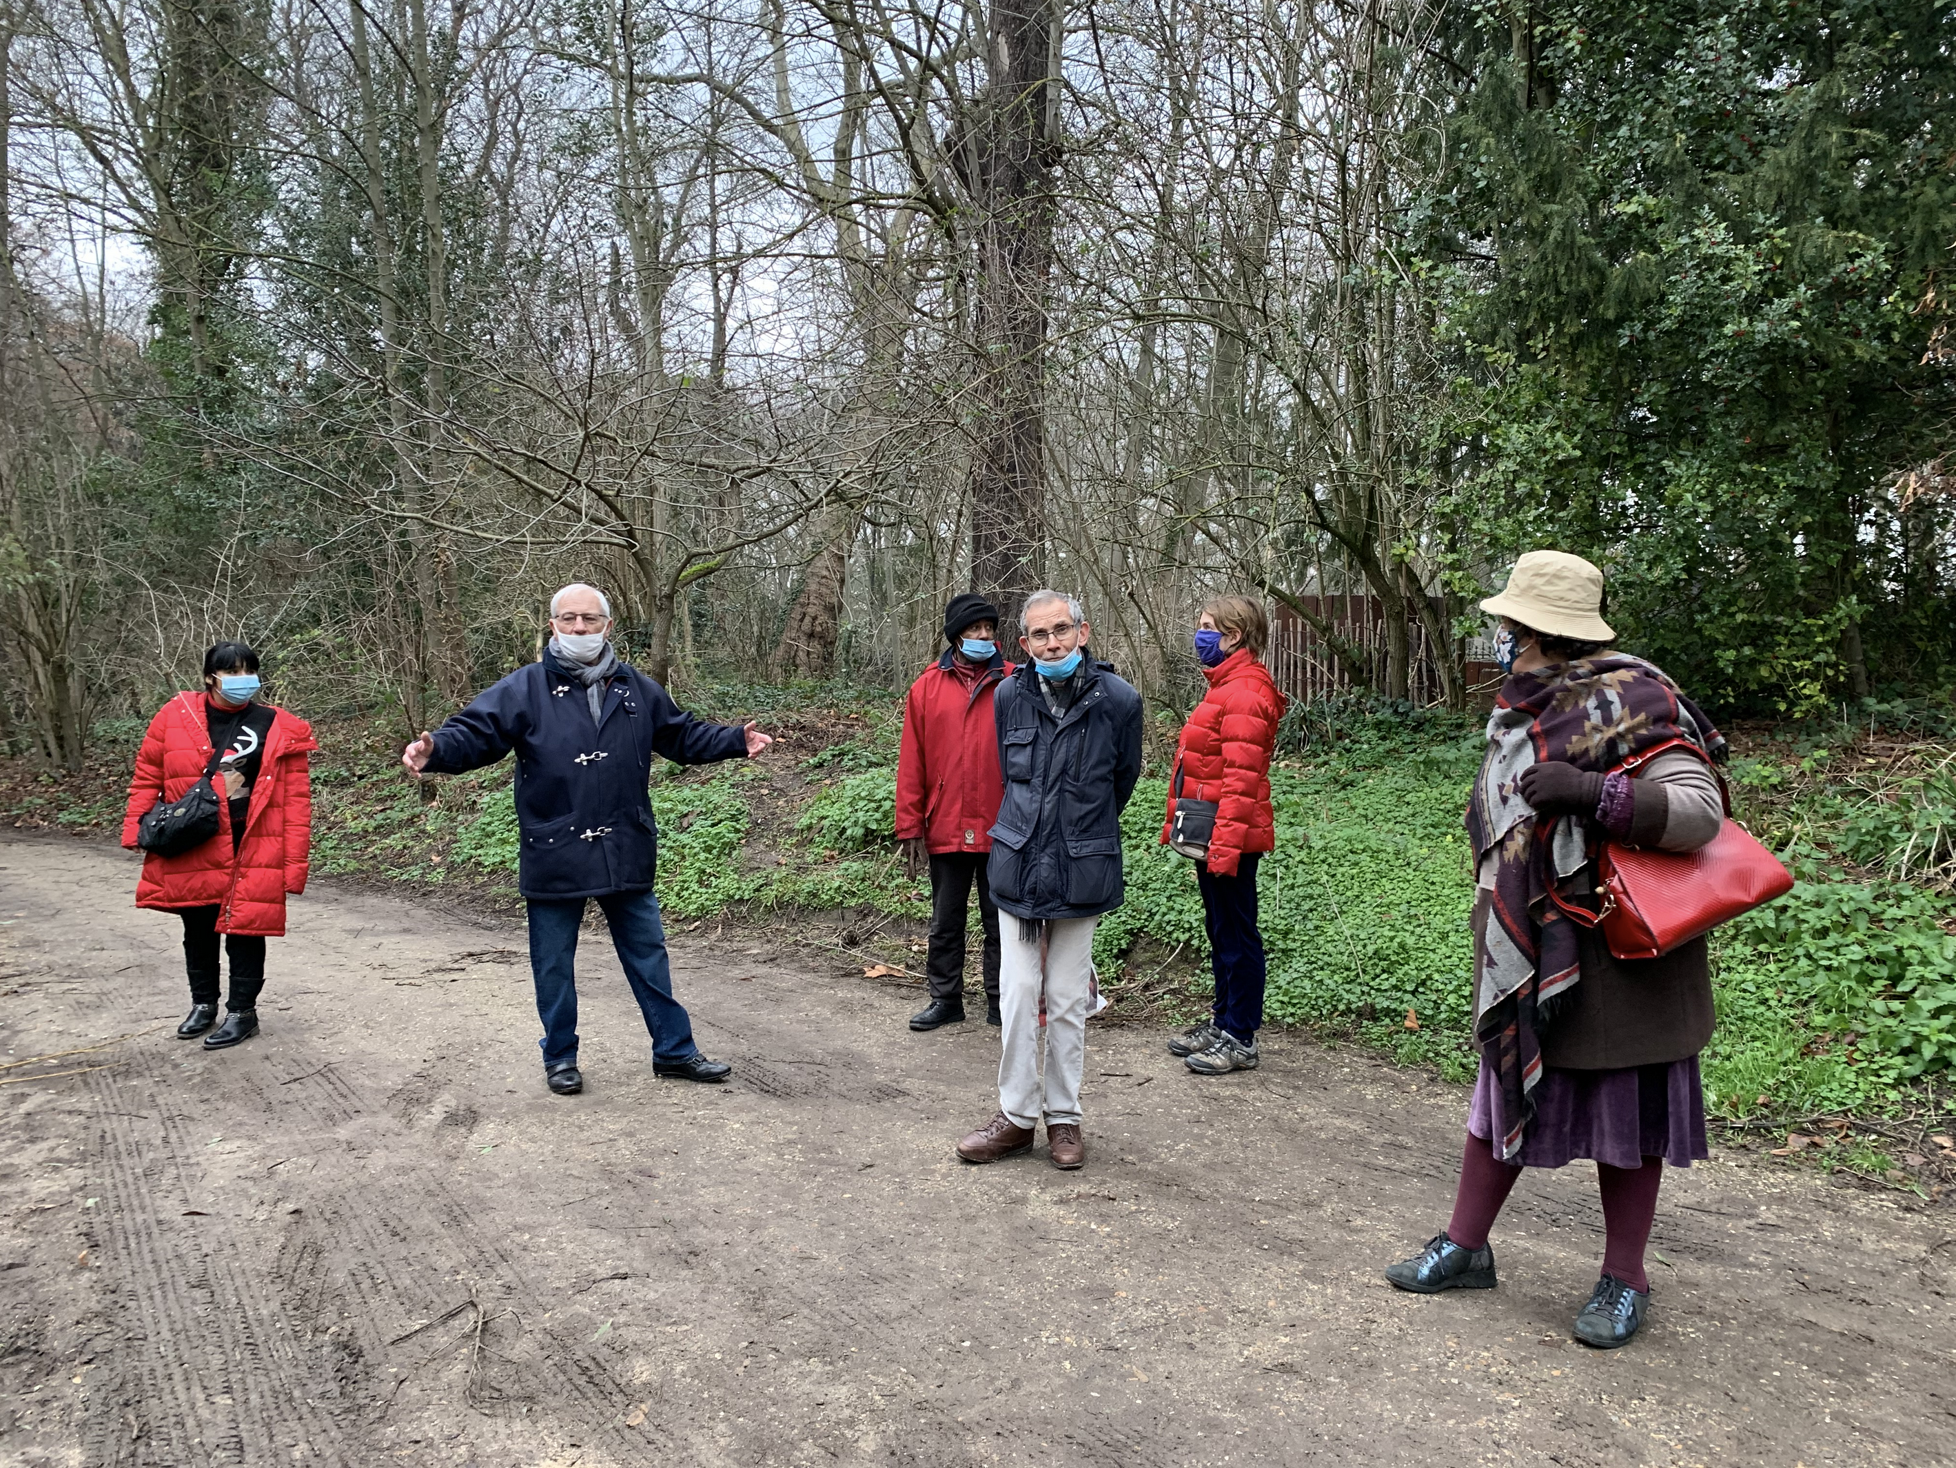
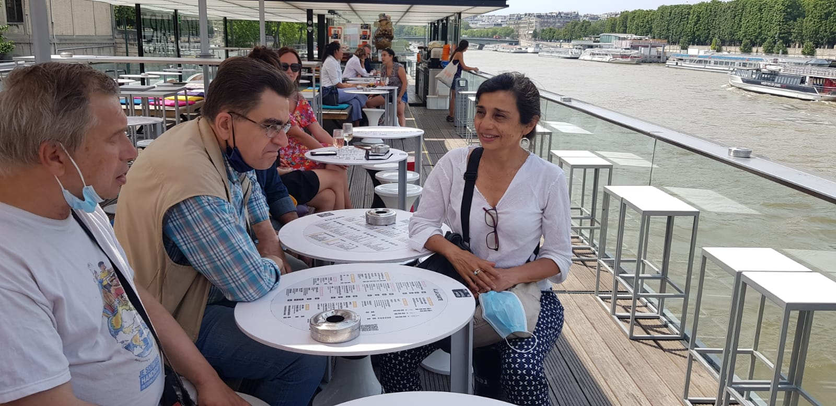
Les activités 2021
Analyse des données
Des comptes-rendus d’activité sont remplis par les bénévoles, les participants ou les salariées après chaque animation d’atelier.
Outils d’évaluation quantitatifs, ils nous permettent d’observer la fréquentation des ateliers, l’évolution des différents types d’activité, le nombre d’heures effectuées aussi bien par les participants que par les bénévoles.
En 2021, les activités physique et de bien-être sont en hausse par rapport à 2020 (21%). Les sorties nature ont baissé de 34 en 2020 à 24 en 2021 mais 17 en 2019. En revanche, il y a eu 22 séances de sophrologie en 2021 contre 2 en 2020.
D’autres activités ont pu reprendre progressivement en groupe réduit (3 participants en 2021 contre 4 en 2020).
Le nombre de séquences pour les ateliers de responsabilisation est passé de 112 en 2020 à 148 en 2021 soit une hausse de 32%. Cela s’explique en grande partie par l’ouverture régulière de la boutique solidaire et l’élargissement des jours d’ouverture à 5J/semaine depuis le 15 novembre.
Les séances d’activités artistiques ont augmenté de 37 % (111 séances conte 81 en 2020)
L’atelier Cuisine a repris progressivement, il est passé de 20 séances en 2020 à 35 en 2021. Un bol d’air !!!
Rapport d'activité TAEC 2021

Slide 21
Les activités 2021
Total heures participants : 3151h (3138 h en 2020)
Total heures bénévoles : 4135 h (3275 h en 2020 )
Le nombre d’heures effectuées par les participants dans les différentes activités est en légère diminution (- 1% par rapport à 2020).
En effet, la reprise des activités est encore difficile quant à la participation des personnes accueillies. De même, le nombre de participants par groupe a été réduit ( mesures sanitaires ). L’atelier Jeu avec les mots a doublé ses séances pour permettre à un plus grand nombre de participer.
L’accueil a été maintenu malgré le contexte d’une deuxième année de la Covid 19.
L’augmentation des heures de bénévolat est en partie due à l’intégration des heures effectuées par les bénévoles du bureau (2908h en 2021 contre 1897h en 2020.
Mais en soi, il y a une diminution de 11% dans le bénévolat de l’animation (1227 h en 2021 contre 1378h en 2021).
Certains bénévoles n’ont pas repris leurs activités. Nous accusons une baisse de 9% du nombre de bénévoles passant de 101 en 2020 à 92 en 2021 .
Rapport d'activité TAEC 2021

Slide 22
TEMOIGNAGES
Pendant cette année il y a eu la Covid, une pandémie, d’où moins d’activités et de bénévoles pour Terre d’Arcs en Ciel, le départ d’isabelle et aussi de Catherine , les sorties au Palais de Chaillot, à la cité universitaire.
Terre d’Arcs en Ciel m’apporte beaucoup d’activités qui me font grandir et beaucoup de choses.
Je suis très contente d’avoir fait connaissance de cette association. Venir ici régulièrement m’a permis de me tranquiliser. Avec un très bon accueil surtout de Catherine, très autoritaire mais qui nous encadrait bien et qui me manque beaucoup.
Terre d’Arcs En Ciel devrait changer de nom pour s’appeler « la maison du bonheur » Sandra
Terre d’Arcs en Ciel est pour moi un lieu de ressourcement comme si je venais ici rencontrer « ma famille. Celle-ci m’apporte chaleur humaine, écoute, compréhension et accueil.
Cela est très important pour moi car ce sont des personnes vraies qui me font me sentir bien.
Merci à Terre d’Arcs en Ciel !
Anne Marie
Terre d’Arcs en Ciel m’apporte beaucoup. Lorsque j’ai été malade cela m’a beaucoup manqué surtout les bénévoles et les participants.
Je me sens très bien dans l’association, je suis comme chez moi, comme à la maison.
Je suis comme un poisson dans l’eau, dans mon élément. Eric M.
Mon souvenir principal de 2021 c’est la sortie du Château de Breteuil.
Terre d’Arcs en Ciel m’apporte beaucoup de bien. Je me fais pleins d’amis. C’est très important pour moi. Il y a plein d’activités et l’association m’ouvre les bras pour m’accueillir. Je suis contente de connaître tout le monde.
Catherine et Isabelle me manquent beaucoup.
Magali
Rapport d'activité TAEC 2021

Slide 23
2021 LES ACTIONS DE PARTENARIAT SE POURSUIVENT
La Mairie de Boulogne nous soutient de diverses manières :
Par une subvention de 2 300 €
L’organisation du Prix Initiative Handicap 2021 pour lequel nous avons bénéficié d’une subvention de 2 500 € avec la perspective d’une exposition à l’Espace Landowski
La mise à disposition d’un car pour une sortie au Château de Breteuil et au musée Raymond Devos, sans compter
Le soutien de Monsieur Deniziot, maire adjoint au handicap et au logement et de ses assistantes
Le CLSM (Conseil Local de Santé Mentale) : notre présidente fait partie d’une commission pour l’organisation de la semaine de la santé mentale (SISM) à laquelle nous participons
Le CLH (Conseil Local du Handicap) où participe la présidente et une personne accueillie à Terre d’Arcs en Ciel
La commission d’accessibilité pour personnes handicapées
Avec les structures médico-sociales de Boulogne et des communes avoisinantes
Le CMP de Boulogne Billancourt : de nombreuses personnes accueillies à Terre d’Arcs en Ciel sont suivies au Centre Médico Psychologique. Plusieurs participants sont orientés vers Terre d’Arcs en Ciel par les psychiatres ou par le personnel soignant du CMP
Le CATTP (Centre d’Accueil Thérapeutique à Temps Partiel) : nous recommande à des personnes qui pourraient être intéressées par notre association
L’UNAFAM et ESPERANCE 92 : nous avons rencontré la nouvelle présidente, Marie Paindorge, le 15 Juillet au siège d’Espérance 92
Les SAVS et SAMSAH : nous assurons le lien avec les structures qui accompagnent nos participants
La MDPH nous connait et oriente vers nous certaines personnes
Avec les associations en lien avec la santé mentale, le bénévolat, l’économie solidaire et sociale ou la culture :
La CEAPSY : rencontre en visioconférence avec Carmen DELAVALOIRE et Marjaan VAN OPSTAL le 29 avril pour le projet GEM
GEM « La Luciole » : nous maintenons des contacts avec les membres du GEM. Certains de nos participants vont également aux activités proposées par « La Luciole »
BENENOVA nous envoie régulièrement des bénévoles pour le tri, l’étiquetage, l’aménagement de la boutique. Plusieurs journées ont été organisées par Benenova avec des entreprises pour des gros chantiers d’aménagement, de tri de la boutique. Des journées de tris, de rangements, organisées par Benenova et Luçy avec les entreprises AWS les 25et 27/05 et Rothschild le 25/05 nous ont beaucoup aidé à améliorer l’organisation et le rangement de la boutique et des stocks. Ambiance et bonne humeur assurées !
BIS BOUTIQUE vient récupérer les vêtements invendus et nous conseille sur l’organisation et le développement de la boutique.
LA CROIX-ROUGE par l’intermédiaire d’Eléna Marin de l’antenne locale de Boulogne, qui nous propose régulièrement des invitations à des spectacles. Cette année, nous avons pu assister à un spectacle de cirque fin décembre
LE THÉÂTRE NATIONAL DE CHAILLOT nous permet de bénéficier à prix réduit de spectacles de qualité. Pour l’année 2021 au dernier trimestre, 4 spectacles sublimes pleins de vie et de légèreté : joie, couleurs, exotisme, qui nous ont fait rêver …
LES INVITES AU FESTIN : Terre d’Arcs en Ciel fait partie du Réseau des Invités au Festin et nous maintenons des contacts réguliers avec l’association. Journée de travail avec Jean Besançon sur le projet GEM et Habitat inclusif le 8 octobre
Rapport d'activité TAEC 2021
Rapport d'activité TAEC 2021

Slide 24
La communication
Article Presse
Site internet
Un rapport d’activités
(pour l’AG 2021 sur 2020)
Notre site internet qui nous permet de nous faire connaitre par les personnes recherchant nos activités est en chantier de rénovation, et sera opérationnel dès la rentrée septembre 2022.
Réalisation du rapport d’activité 2020, consultable sur notre site internet : www.terredarcs-enciel.fr
A l’occasion de la remise du prix Initiative Handicap 2021, notre association lauréate a pu bénéficier d'un article dans le BBI (journal de Boulogne-Billancourt
Réseaux sociaux
Nous sommes présents sur les réseaux sociaux avec un compte Instagram où nous relatons les ateliers, avec des vidéos et photos, visibles par le grand public. Nous avons aussi 2 pages Facebook publiques, l’une pour le lieu d’accueil et l’autre pour la boutique. Un compte twitter est ouvert et sera bientôt alimenté pour annoncer nos messages officiels. La gestion de ces actions de communication est réalisée par Isabelle Bonnet jusqu'en mai 2021 et la suite par notre équipe bénévole en communication, qui actualise régulièrement toutes ces informations.
Affiches
Nous avons communiqué autour des journées portes ouvertes d’octobre et de l’expo-vente de Noël. Pour ces évènements, nous avons crée des affiches et flyers et envoyé des invitations par mails.

Slide 25
Rapport financier 2021 Comptes de résultats
TOTAL DES CHARGES 2021 : 174 887€
Les autres charges significatives concernent :
^{- les achats} : 5 700 € (contre 5 783 € en 2020), pour la préparation des repas et desserts, les boissons pour le bar, l’entretien et le petit équipement, les fournitures administratives et pour les ateliers, frais postaux ... ; ce poste n’est pas représentatif des années antérieures à 2020 du fait du COVID (10 037€ en 2019)
- les services extérieurs : 23 610 € (contre 20 606 € en 2020),qui représentent la location du 118, de la salle de l’Olivier et des charges correspondantes y/c nettoyage. Augmentation due à un niveau d’entretien et réparation important (1 776€)
- les autres services extérieurs : 7 089 € (contre 4 479€ en 2020), qui incluent notamment les honoraires du Cabinet comptable Jean Sendra. Ce poste retrouve son niveau de 2019.
les impôts et taxes : 806 € (contre 1 394 € en 2020),
Autres charges de gestion pour 643 €
Les charges totales de personnel (rémunérations, primes de transport, charges sociales et patronales, prévoyance, médecine du travail) relatives aux personnes salariées de l’Association ont atteint 130 878 € contre 127 942€ en 2020, soit une hausse annuelle de 8,12% qui résulte d’une indemnité de rupture à hauteur de 12 000€.
Les charges de personnel constituent la part la plus importante des frais de fonctionnement de Terre d’Arcs en Ciel (environ 75% des charges totales).
Après dotation aux amortissements des immobilisations corporelles (agencements, cuisine, matériel de bureau et informatique, mobilier, ...) à hauteur de 6 161 €, le total des charges en 2021 s’est élevé à 174 887 € contre 167 772 € lors de l’exercice 2020. Les charges de fonctionnement ont augmenté de 8,71%
Rapport d'activité TAEC 2021

Slide 26
Rapport financier 2021 Comptes de résultats
Total produits 2021 : 150 107€
⁻ Les ventes réalisées en 2021 dans le cadre des activités de TAEC (ateliers, friperie, préparation repas, boissons, ...) ont atteint 12 033 € contre 10 676 € en 2020, soit une progression de plus de 25%
- Les cotisations versées par les adhérents se sont élevées à 2 324 €, en hausse annuelle de 5%, tandis que les contributions reçues pour la participation aux ateliers et aux activités extérieures ont représenté 2 332 € contre 2 367 € en 2020, soit une augmentation de 29%
- Les dons collectés ont atteint 14 917 € soit une augmentation très significatives de 158% Les subventions d’exploitation ont atteint 106 050 €, soit plus de 72% du total des produits de l’exercice, et ont apporté une contribution importante au fonctionnement de l’Association
- Des Organismes sociaux, par les contrats aidés et la prévoyance pour 2 968 €, en retrait de 15%
^{Les subventions proviennent :}
- Des Fondations privées (Caritas France), pour un montant ^{total de} 75 000 € (identique à 2020), soit 71% des subventions d’exploitation
- De la fondation Ste Geneviève, à hauteur de 25.000 €- de la Ville de Boulogne-Billancourt, pour un montant de 2.300 €
- La ville de Boulogne, à hauteur de 4 500 € ; et le département pour 2 000€
Rapport d'activité TAEC 2021

Slide 27
Rapport financier 2021
^{RESULTAT 2021}
Dans ces conditions, le résultat d’exploitation de l’exercice 2021 ressort déficitaire de -28 241 €, et après comptabilisation d’une reprise de provision ancienne de 27 000 €, le résultat net ressort déficitaire à
– 1 241 € (l’exercice 2020 avait été déficitaire de – 1 677 €)
CONCLUSION POUR 2021
L’exercice 2021 de Terre d’Arc en Ciel a été marqué par une progression notable des charges de personnel. Hors reprise de provision, le résultat négatif de 28 241€ est préoccupant s’il devait être récurrent pour les années à venir
L’effet « COVID » a encore marqué 2021, notamment pour les activités.
Les ressources de l’association restent très fortement dépendantes des subventions d’exploitation apportées par des fondations privées. Point positif de l’exercice ; les ventes sont en progression.
Les comptes de l’association sont disponibles auprès du secrétariat de TAEC
Rapport d'activité TAEC 2021

Slide 28
Brigitte Lamort, présidente
VERS DE NOUVEAUX HORIZONS…
Terre d’Arcs en Ciel doit aujourd’hui passer le cap, naviguer vers de nouveaux horizons. Suite à la pandémie, la santé mentale devient un enjeu de société majeur. L’objectif de l’association : tisser des liens, proposer des lieux de rencontres fraternels et d’activités partagées répond à une demande de plus en plus pressante. Les situations nationale et internationales annoncent de fortes perturbations et des conditions de vie de plus en plus contraignantes. De plus en plus de personnes vivent dans la précarité, loin de leurs proches et souffrent de solitude. Nous avons tendance à nous à nous protéger, à veiller à garder notre équilibre, à préserver nos liens familiaux.
De nombreuses petites associations ferment leurs portes par manque de moyens financiers ou de bénévoles. Dans cette situation difficile, Terre d’Arcs en Ciel tient bon. Un nouveau local permet d’accueillir plus largement dans un cadre chaleureux et convivial. De nouveaux participants et bénévoles frappent à notre porte. Ces conditions favorables ainsi que le succès de la boutique permettent de garder confiance et de hisser les voiles vers de nouveaux horizons.
Pour cela, quelques objectifs pour cette année :
Développer la communication pour accueillir de nouveaux participants, bénévoles, donateurs, adhérents, partenaires…
Mettre en place de nouveaux partenariats avec les structures médico-sociales, les associations de Boulogne-Billancourt, des Hauts de Seine, de l’Ile-de-France…
Participer aux manifestations et aux évènements locaux
Créer les conditions pour faire une demande d’ouverture de GEM (Groupe d’Entraide Mutuelle)
Répondre aux appels à manifestation d’intérêt du département et de l’ARS
Recherche de nouveaux financements publics et privés
Un grand MERCI à tous, participants, bénévoles, salariés, partenaires, donateurs, amis… de prendre le large avec nous en 2022 pour cette nouvelle traversée !
Rapport d'activité TAEC 2021

Slide 29
… à tous nos partenaires : - Fondation Caritas France
- Fondation Ste Geneviève
- IAF
- Ville de Boulogne
- Conseil général des Hauts de Seine
^{MERCI !}
… à tous les participants, bénévoles, salariés et amis de
Terre d’Arcs en Ciel !
Terre d’Arcs en Ciel – 6 rue Jules Simon - 92100 BOULOGNE – 01.46.84.01.37 – 06.08.31.11.17
www.terredarcs-enciel.fr accueil@terredarcs-enciel.fr
A la réalisation : Anne Valleron, Elie Saad, Jean-Michel Dupeyroux et Brigitte Lamort

